Slide 1
Hacia Adelante Gráficas Virtuales
Philip DeVol

Slide 2
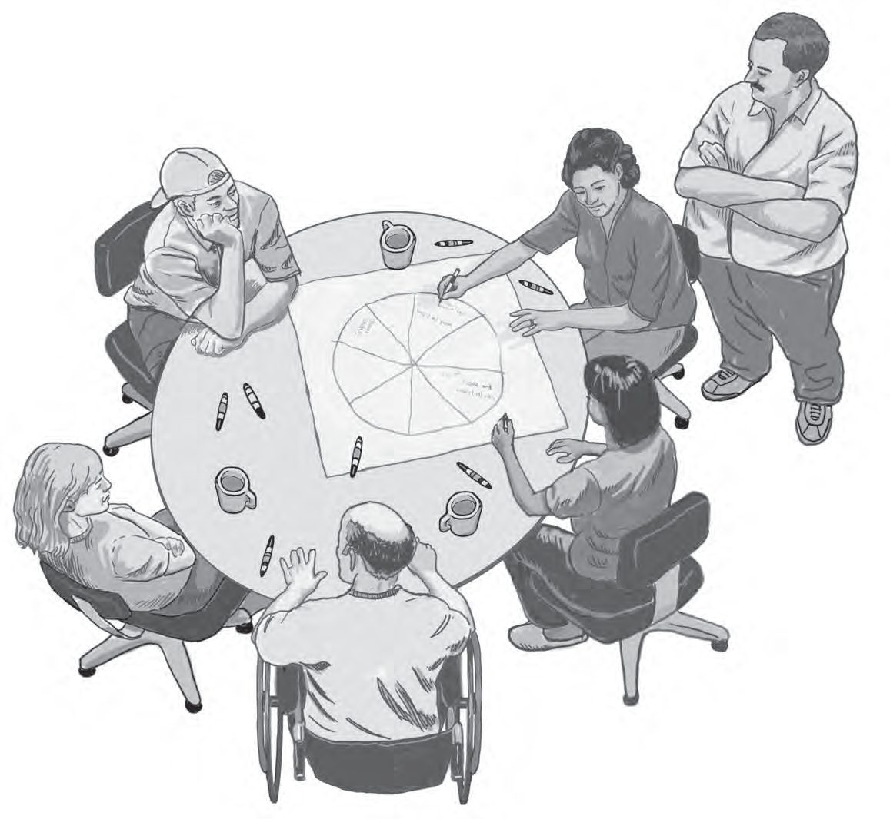
MÓDULO 1: Mi vida ahora
Página 7

Slide 3
Actividad Modelo Mental de la Clase Pobreza
https://fs27.formsite.com/a34qO0/qriidwc5pj/index.html

Slide 4
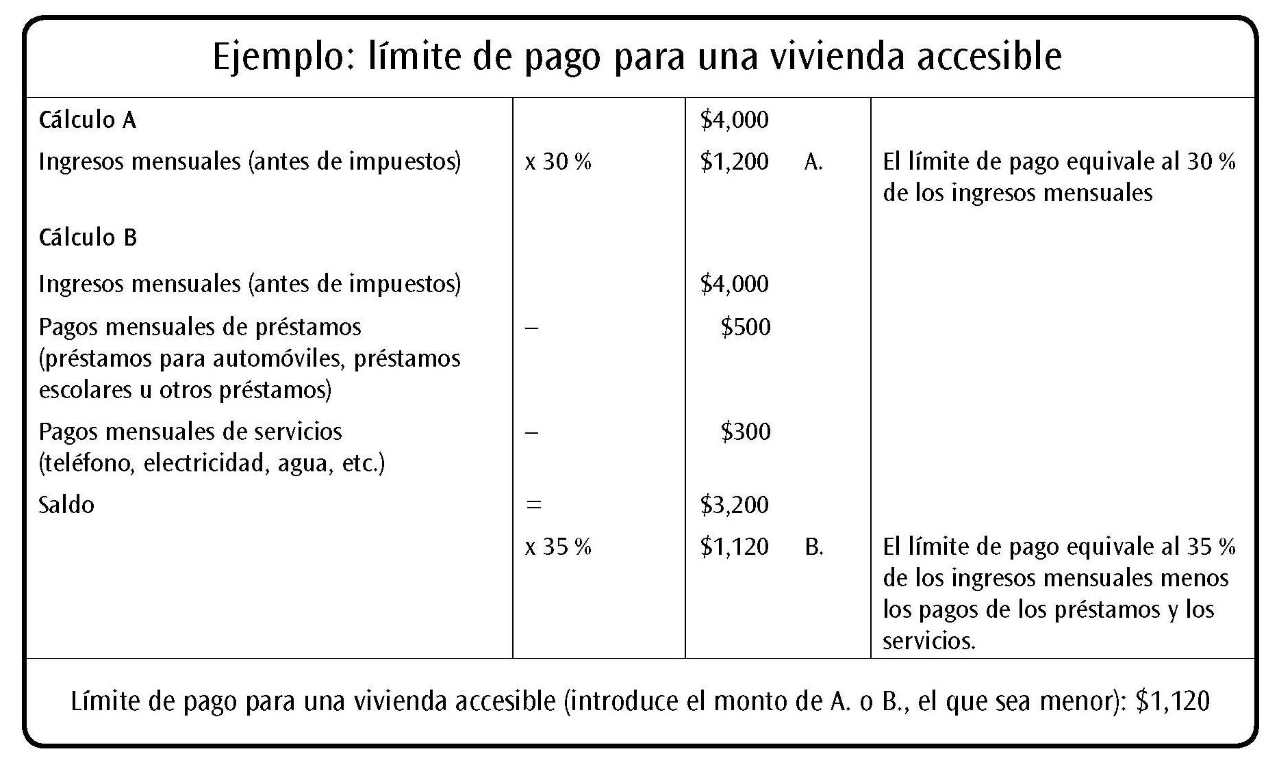
Calculadora del límite de pago para una vivienda accesible
Página 12

Slide 5
Actividad: calculadora del límite de pago
para una vivienda accesible
https://fs27.formsite.com/a34qO0/l0bccerc6b/index.html
Página 12

Slide 6
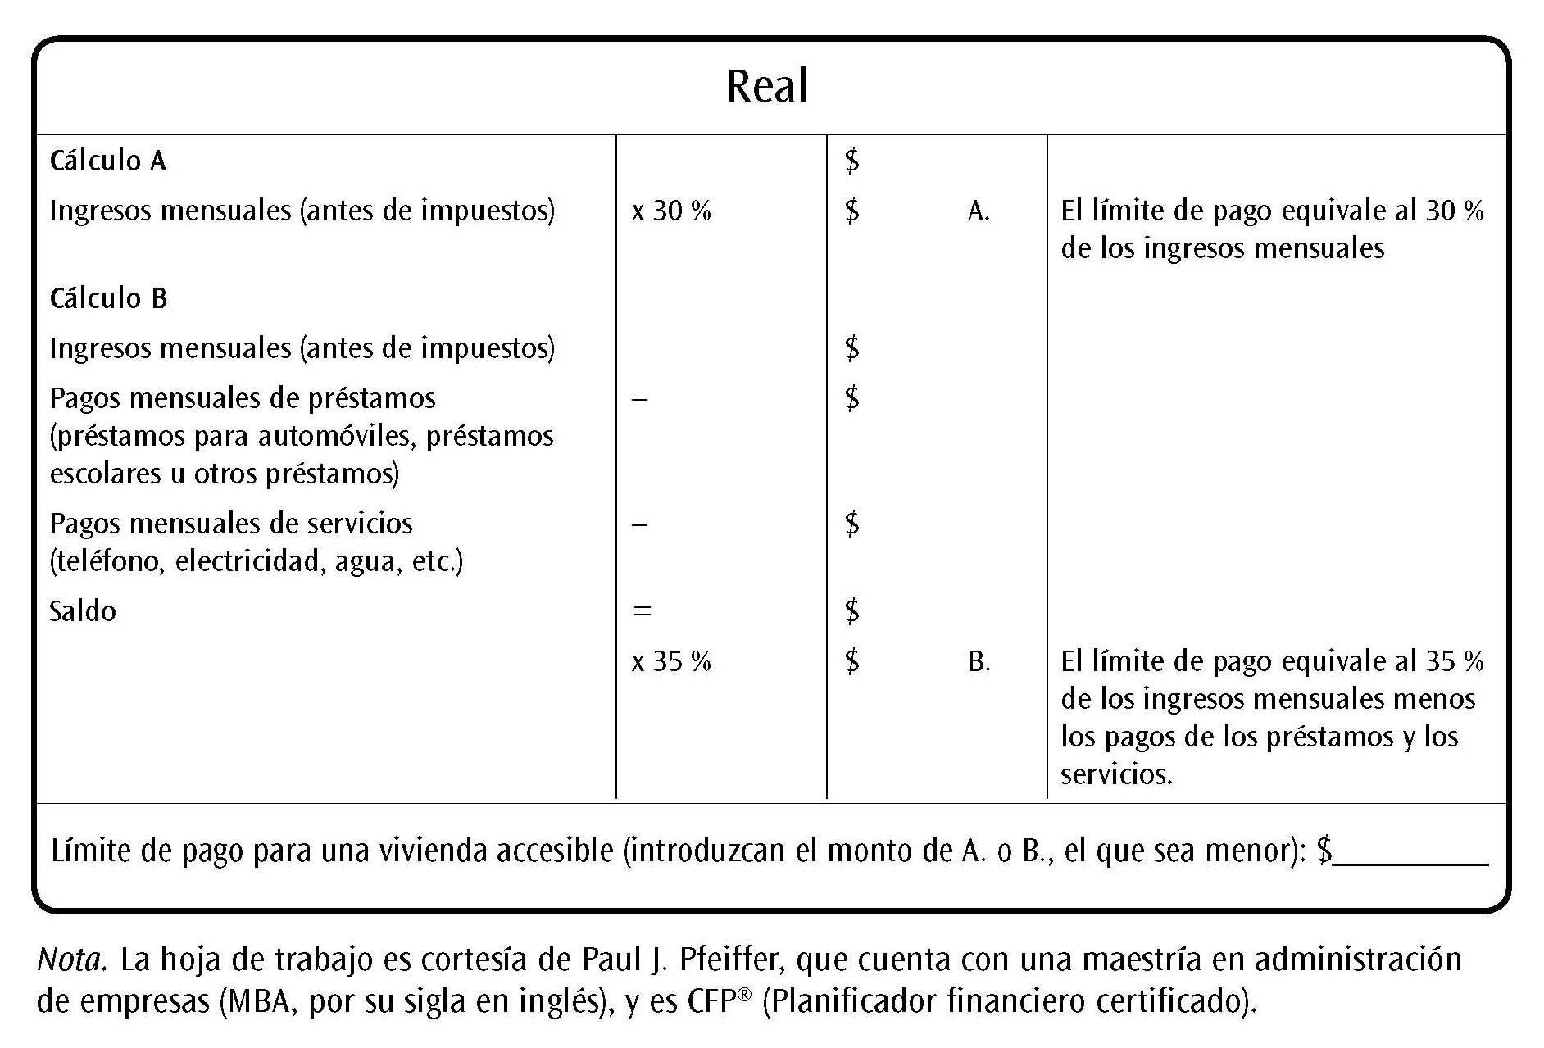
Calculadora del límite de pago para una vivienda accesible (continuó)
Página 12

Slide 7
Actividad: Relación entre deudas e ingresos
https://fs27.formsite.com/a34qO0/cjv4iqmn8r/index.html
Página 18

Slide 8
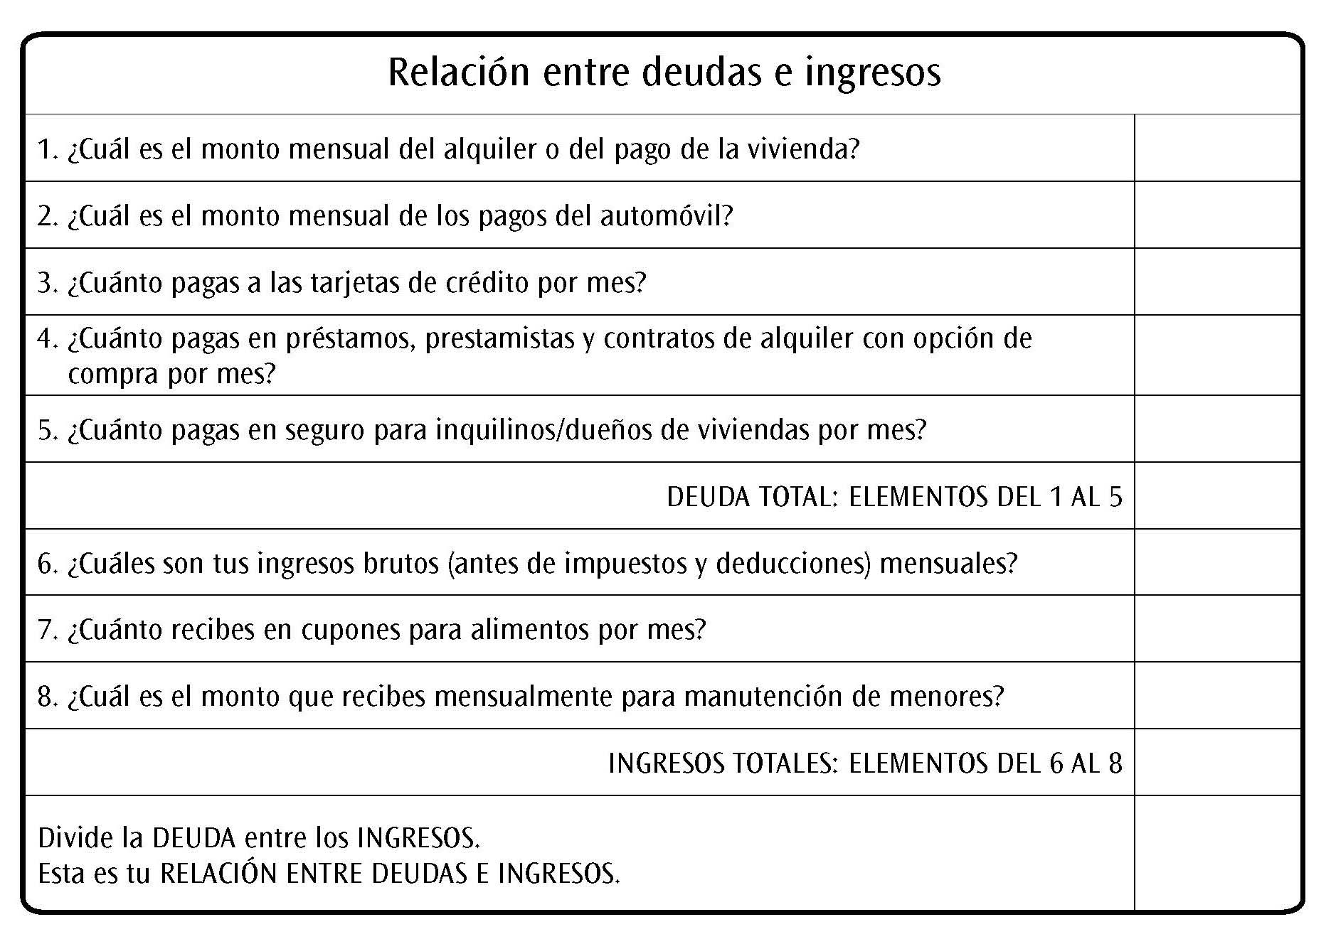
Relación entre deudas e ingresos
Página 18

Slide 9
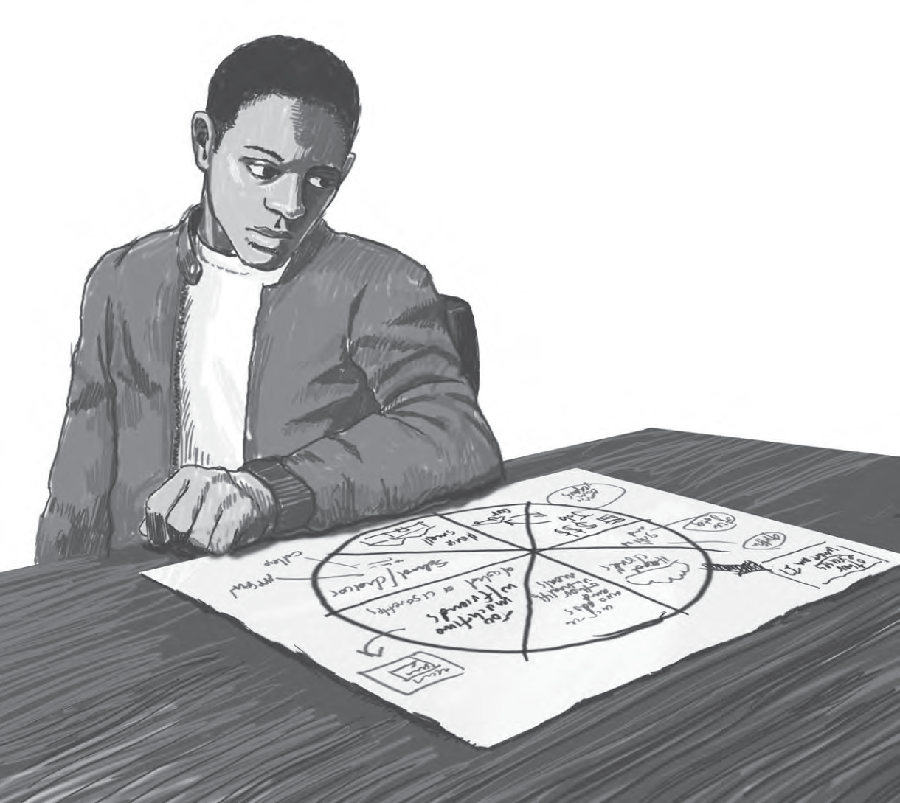
MÓDULO 2: La Teoría del Cambio
Página 25

Slide 10
Actividad: escala de estabilidad
https://fs27.formsite.com/a34qO0/ilqkpvov1z/index.html
Página 30

Slide 11
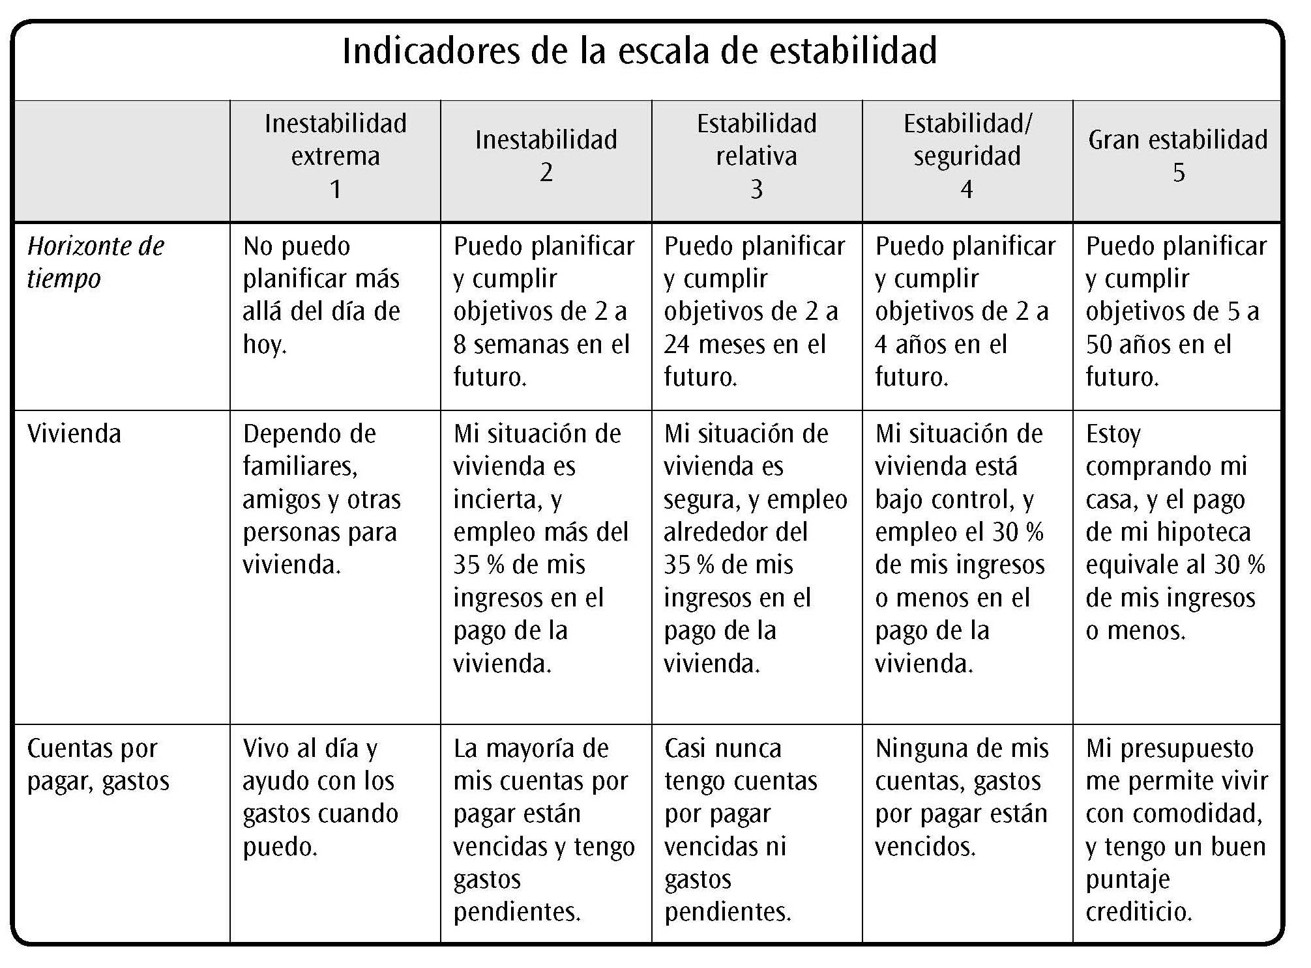
Autoevaluación de Estabilidad
Página 30

Slide 12
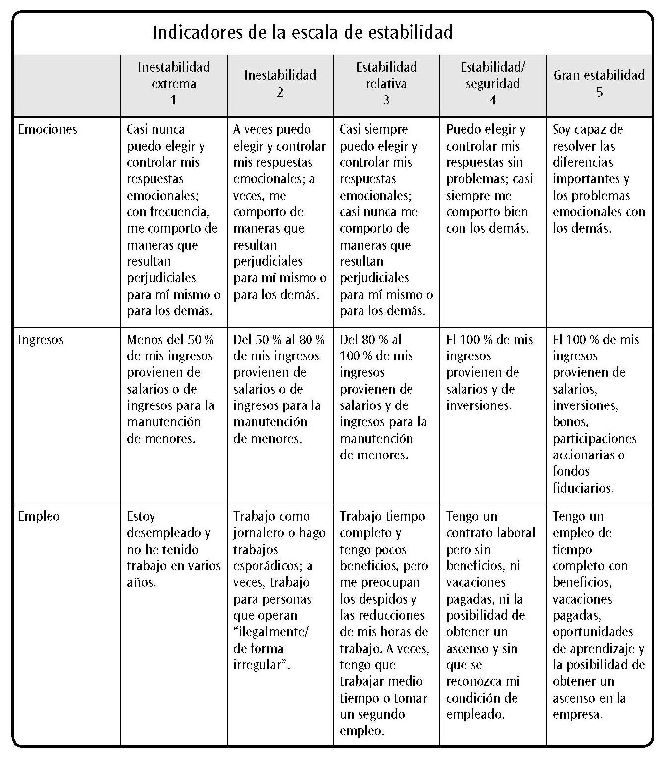
Autoevaluación de Estabilidad (continuó)
Página 31

Slide 13
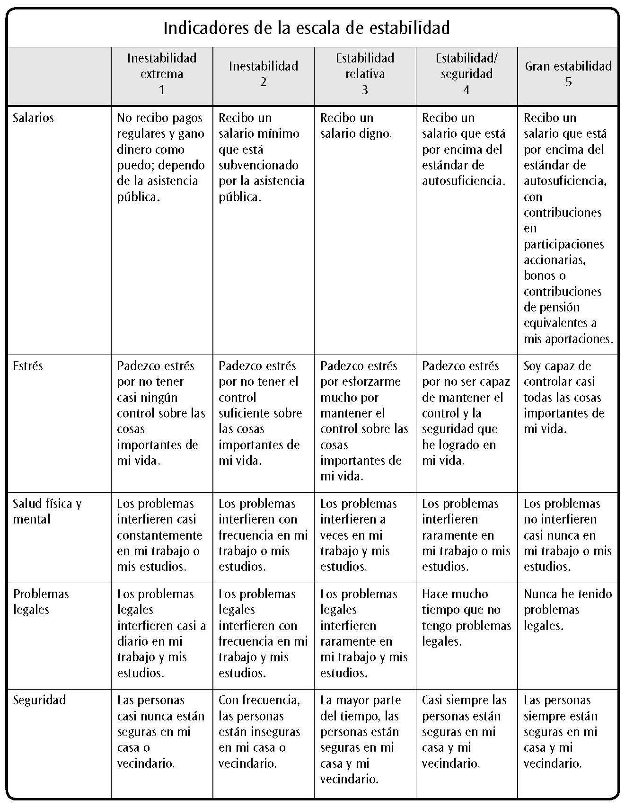
Autoevaluación de Estabilidad (continued)
Página 32

Slide 14
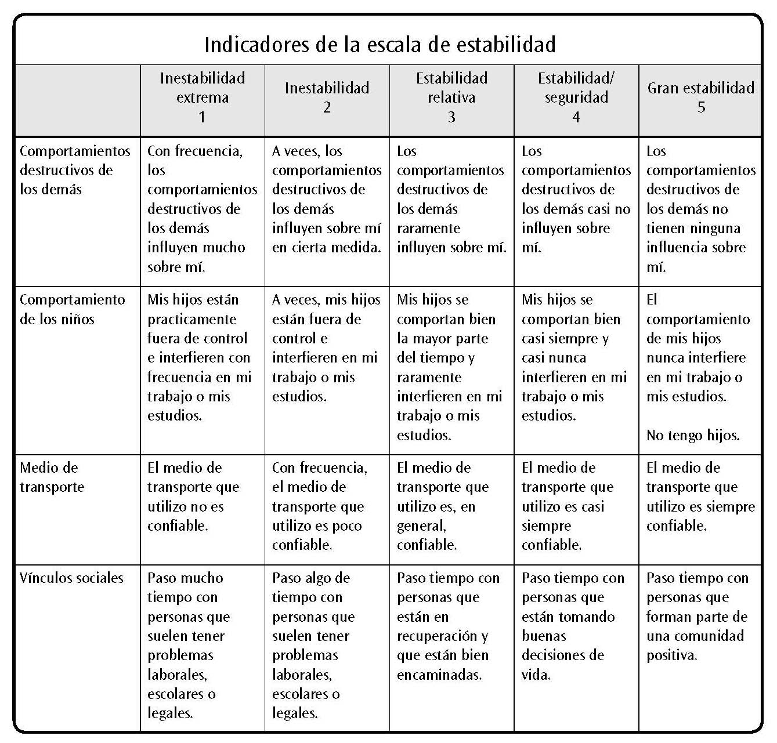
Autoevaluación de Estabilidad (continuó)
Página 33

Slide 15
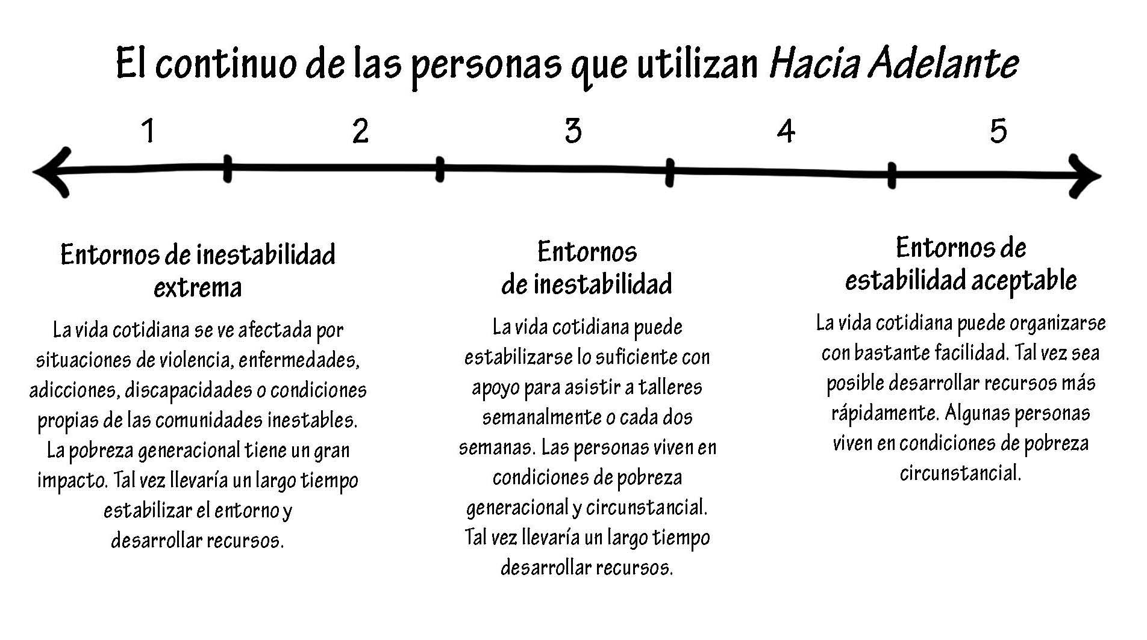
Autoevaluación de Estabilidad (continuó)
Página 34

Slide 16
Modelo Mental de la Teoría de Cambio
Resumen
P | L | A | N | E | S
Pasos del Proceso
_________
_________
_________
Resumen:
Aislarnos e ignorar
Objective
Piensa
Analiza
Nueva información Educación
Planes
Apoyo
Concreto
Historia de Futuro

Slide 17
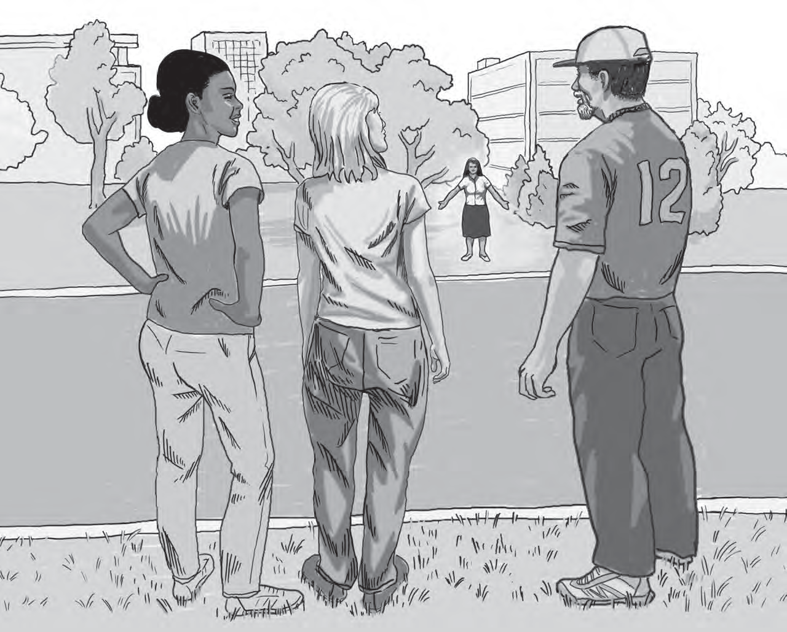
MÓDULO 3: La brecha entre la clase pudiente y quienes viven en situación de pobreza y la investigación sobre las causas de la pobreza
Página 41

Slide 18
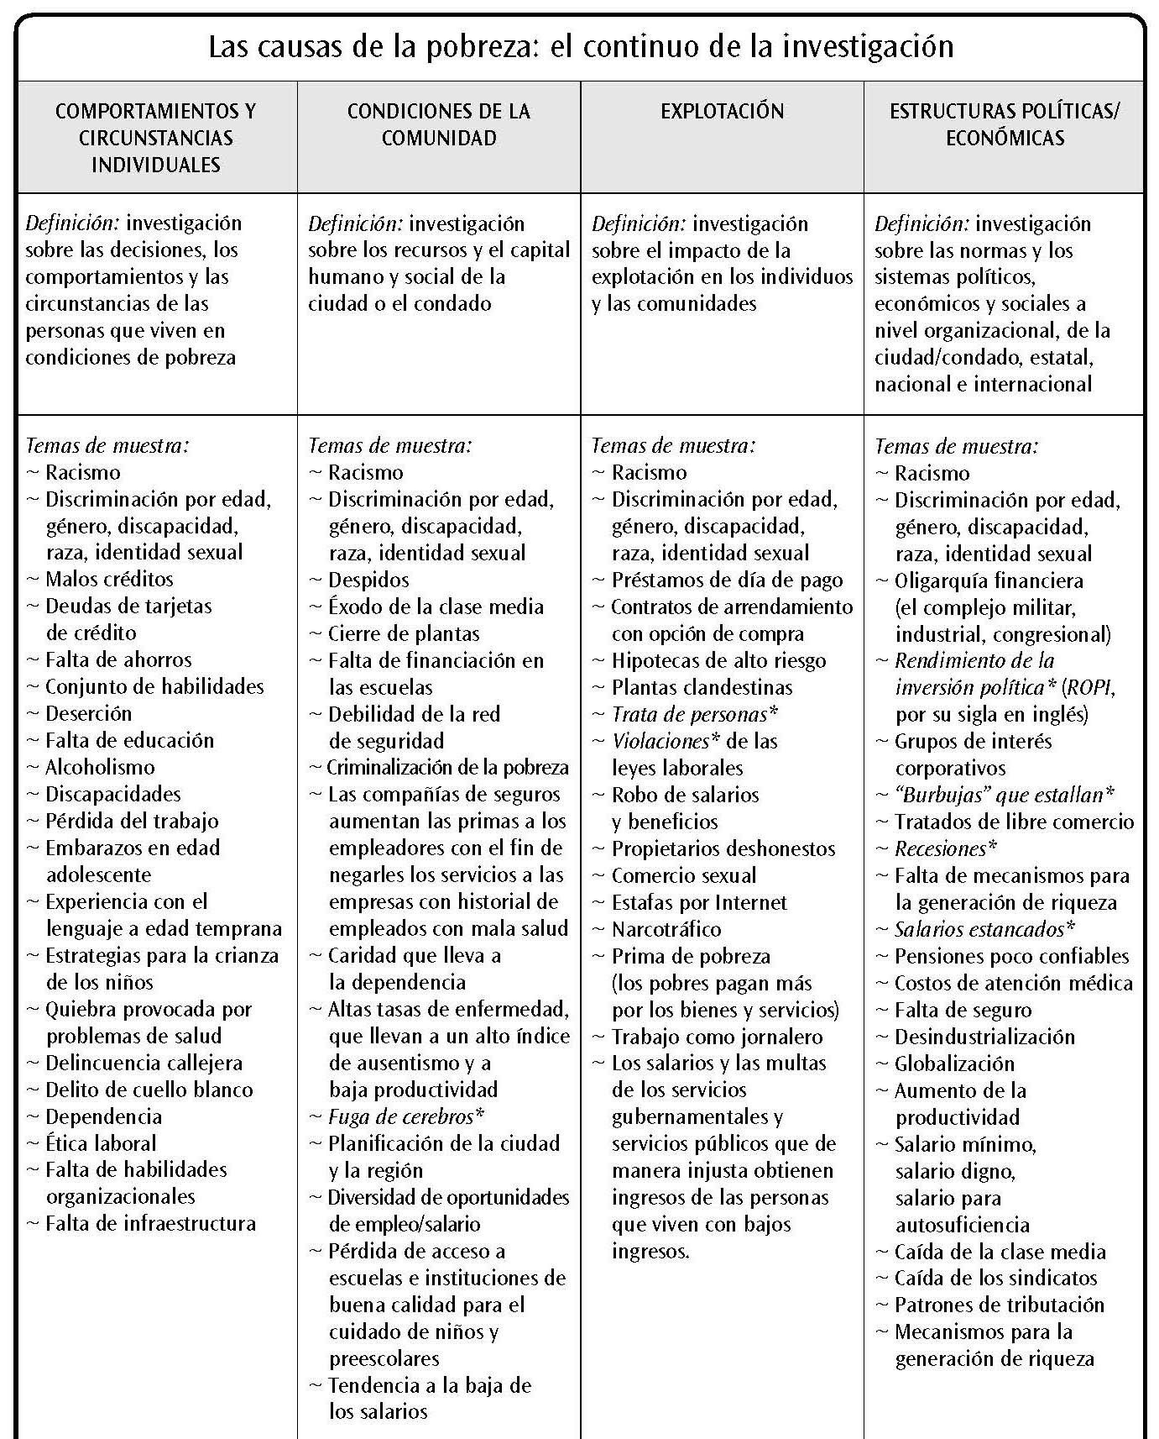
El continuo de la investigación
Página 44

Slide 19
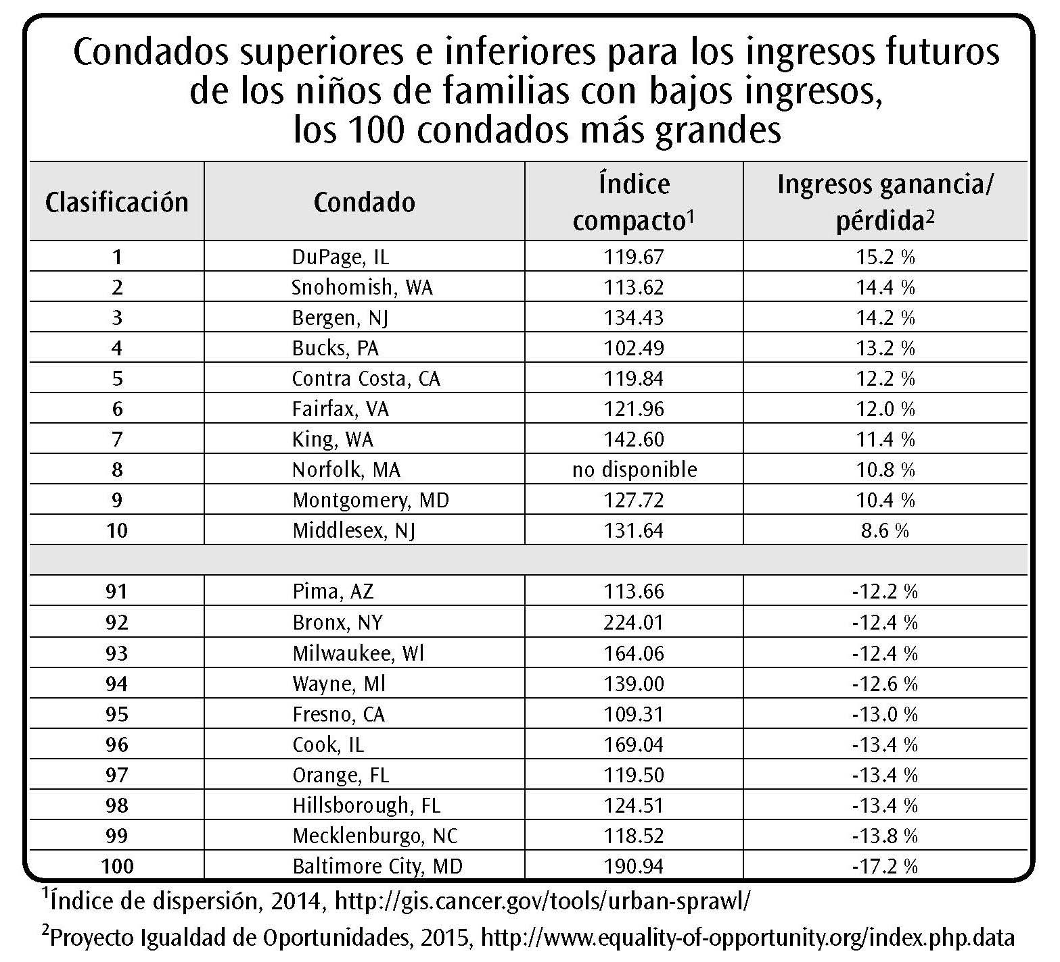
Condados superiores e inferiores para los ingresos futuros de los niños de familias con bajos ingresos, los 100 condados más grandes
Página 46

Slide 20
Actividad Grupal sobre Depredadores
https://fs27.formsite.com/a34qO0/zwvvzmavmc/index.html

Slide 21
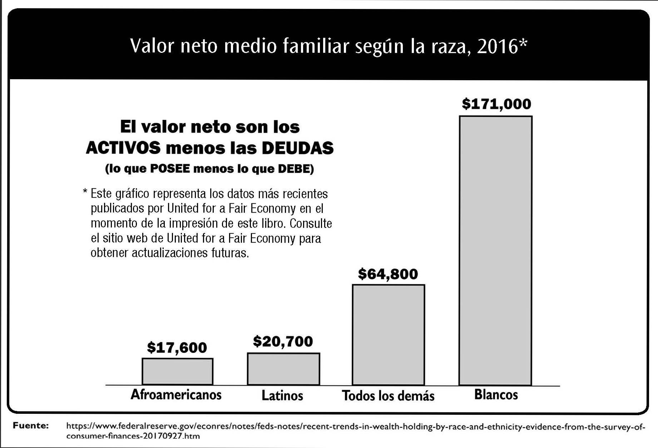
Valor neto medio familiar según la raza, 2016*
Página 51

Slide 22
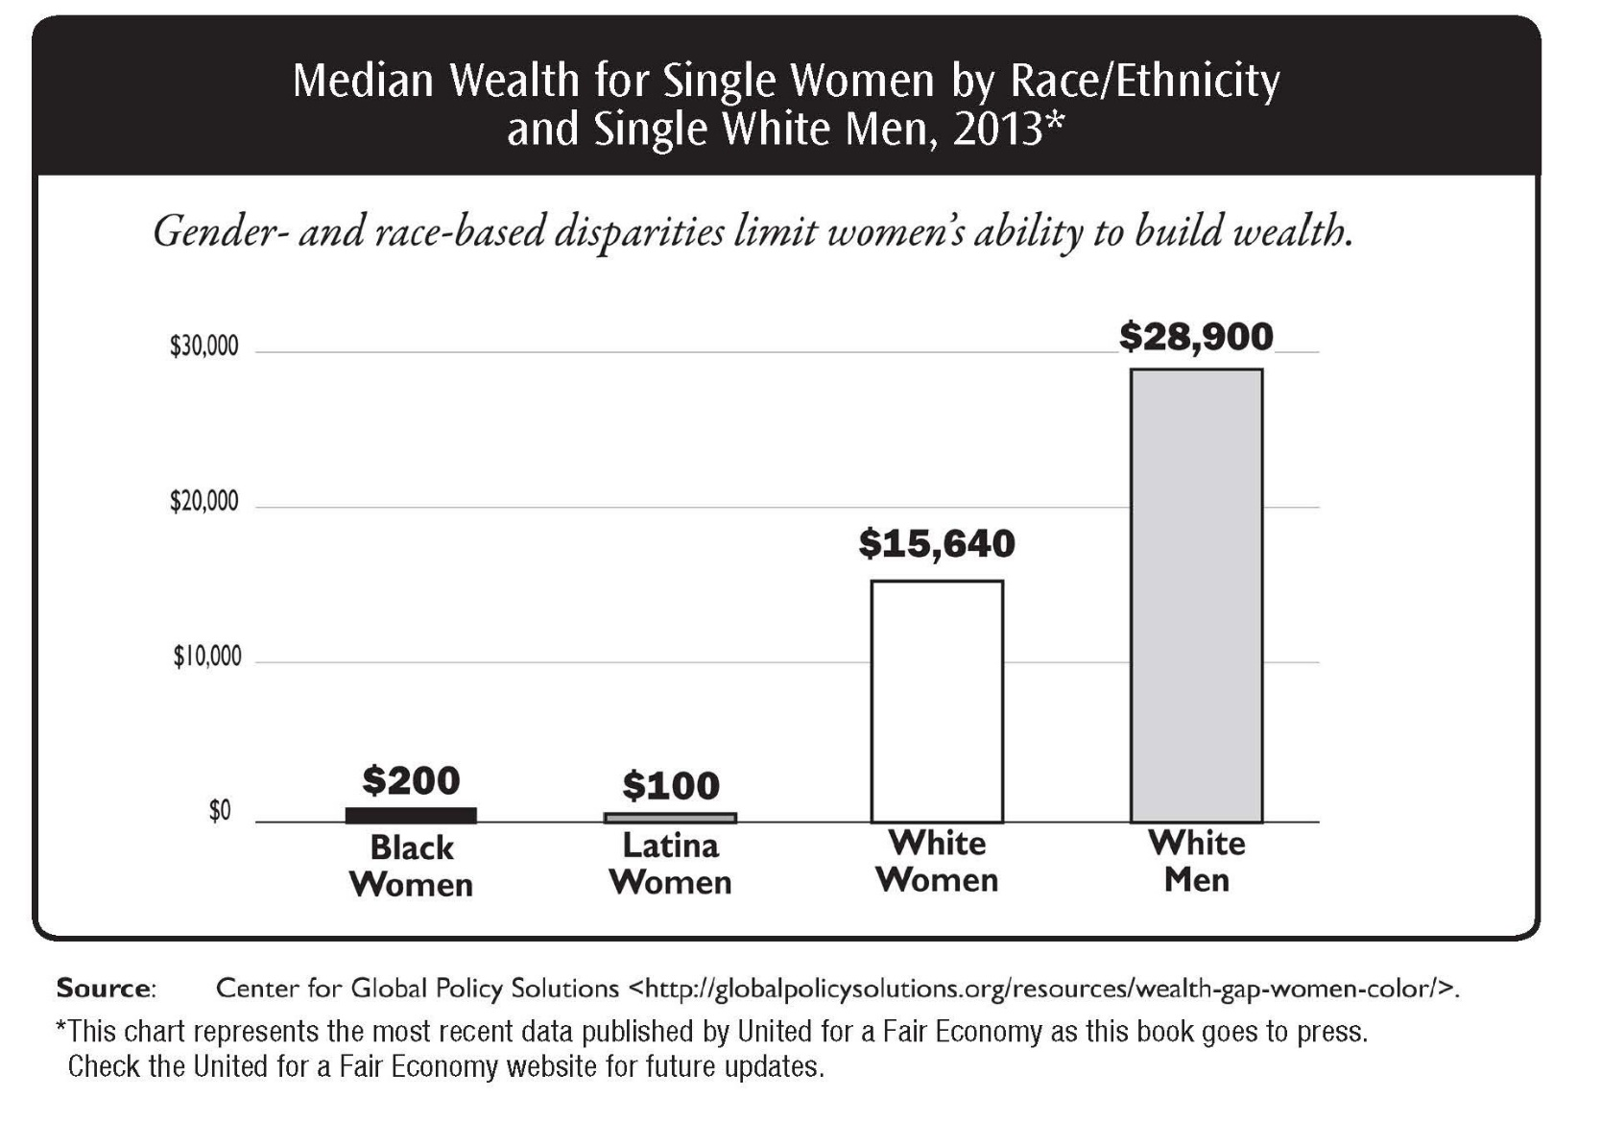
Median Wealth for Single Women by Race/Ethnicityand Single White Men, 2013
Página 52

Slide 23
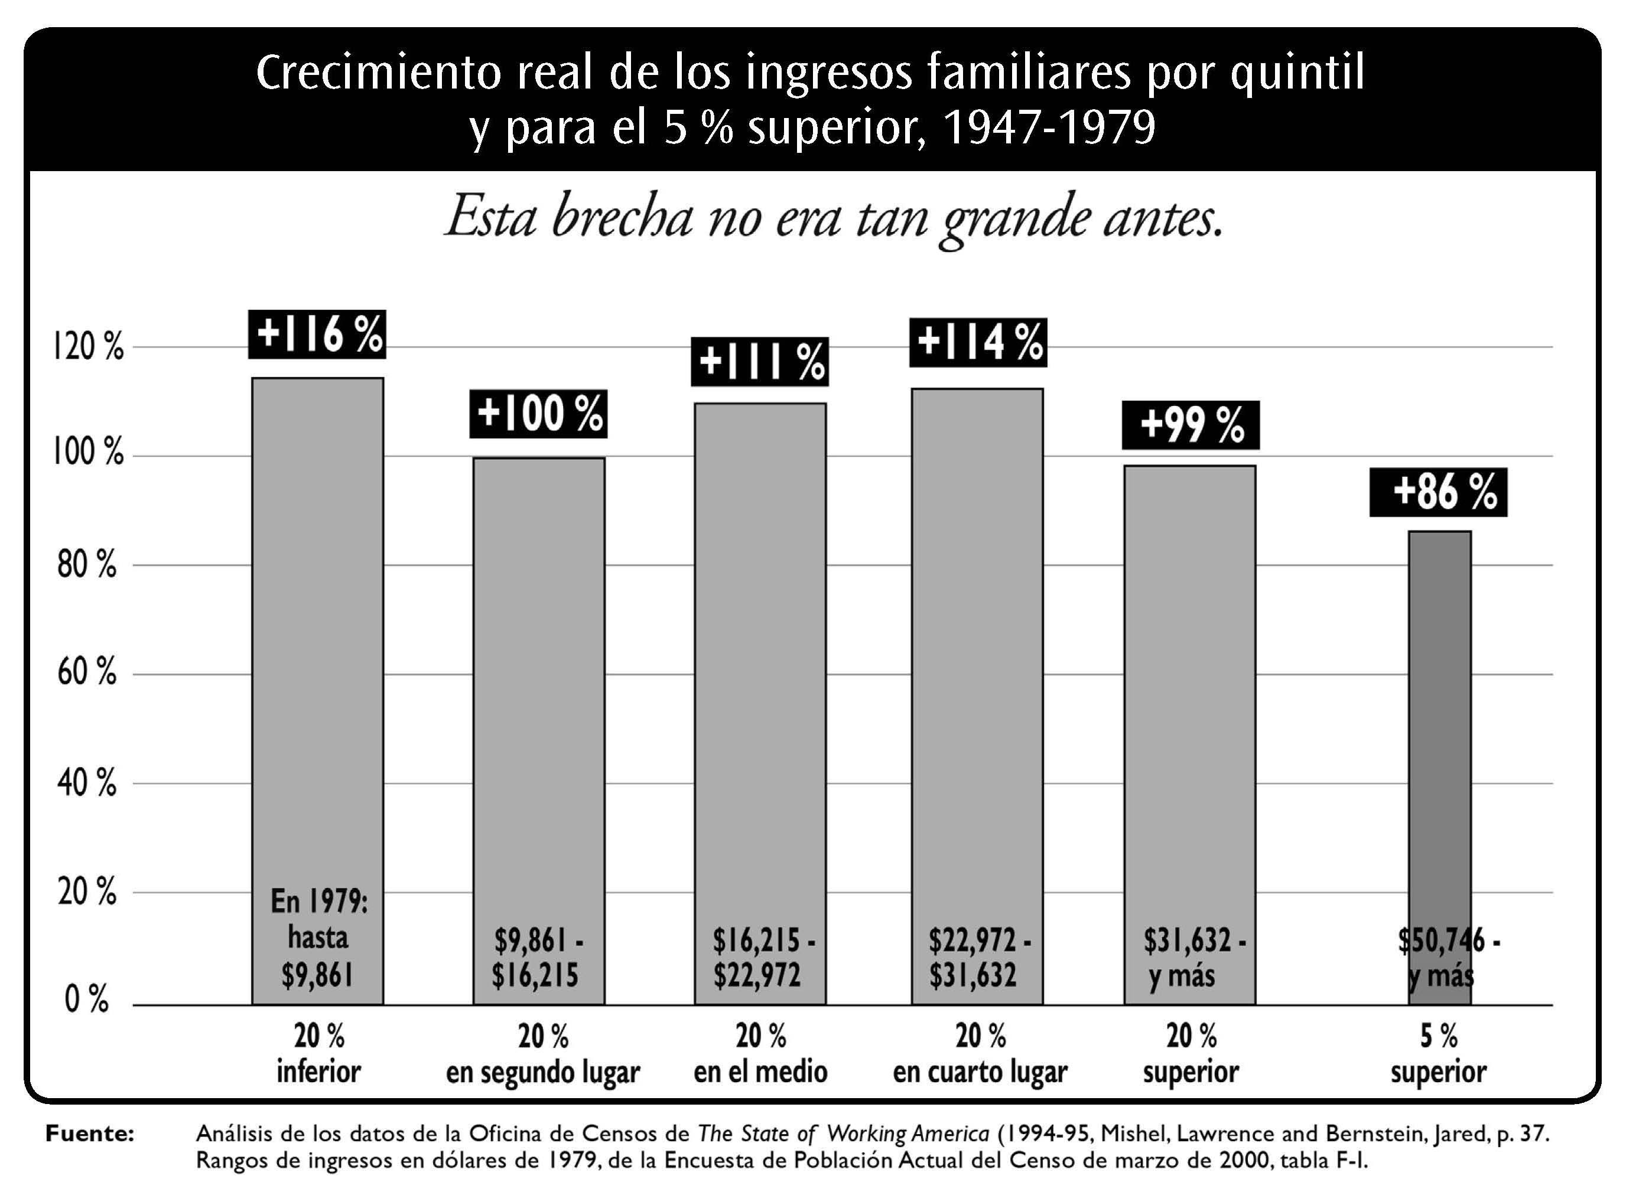
Crecimiento real de los ingresos familiares por quintil y para el 5 % superior, 1947-1979
Página 55

Slide 24
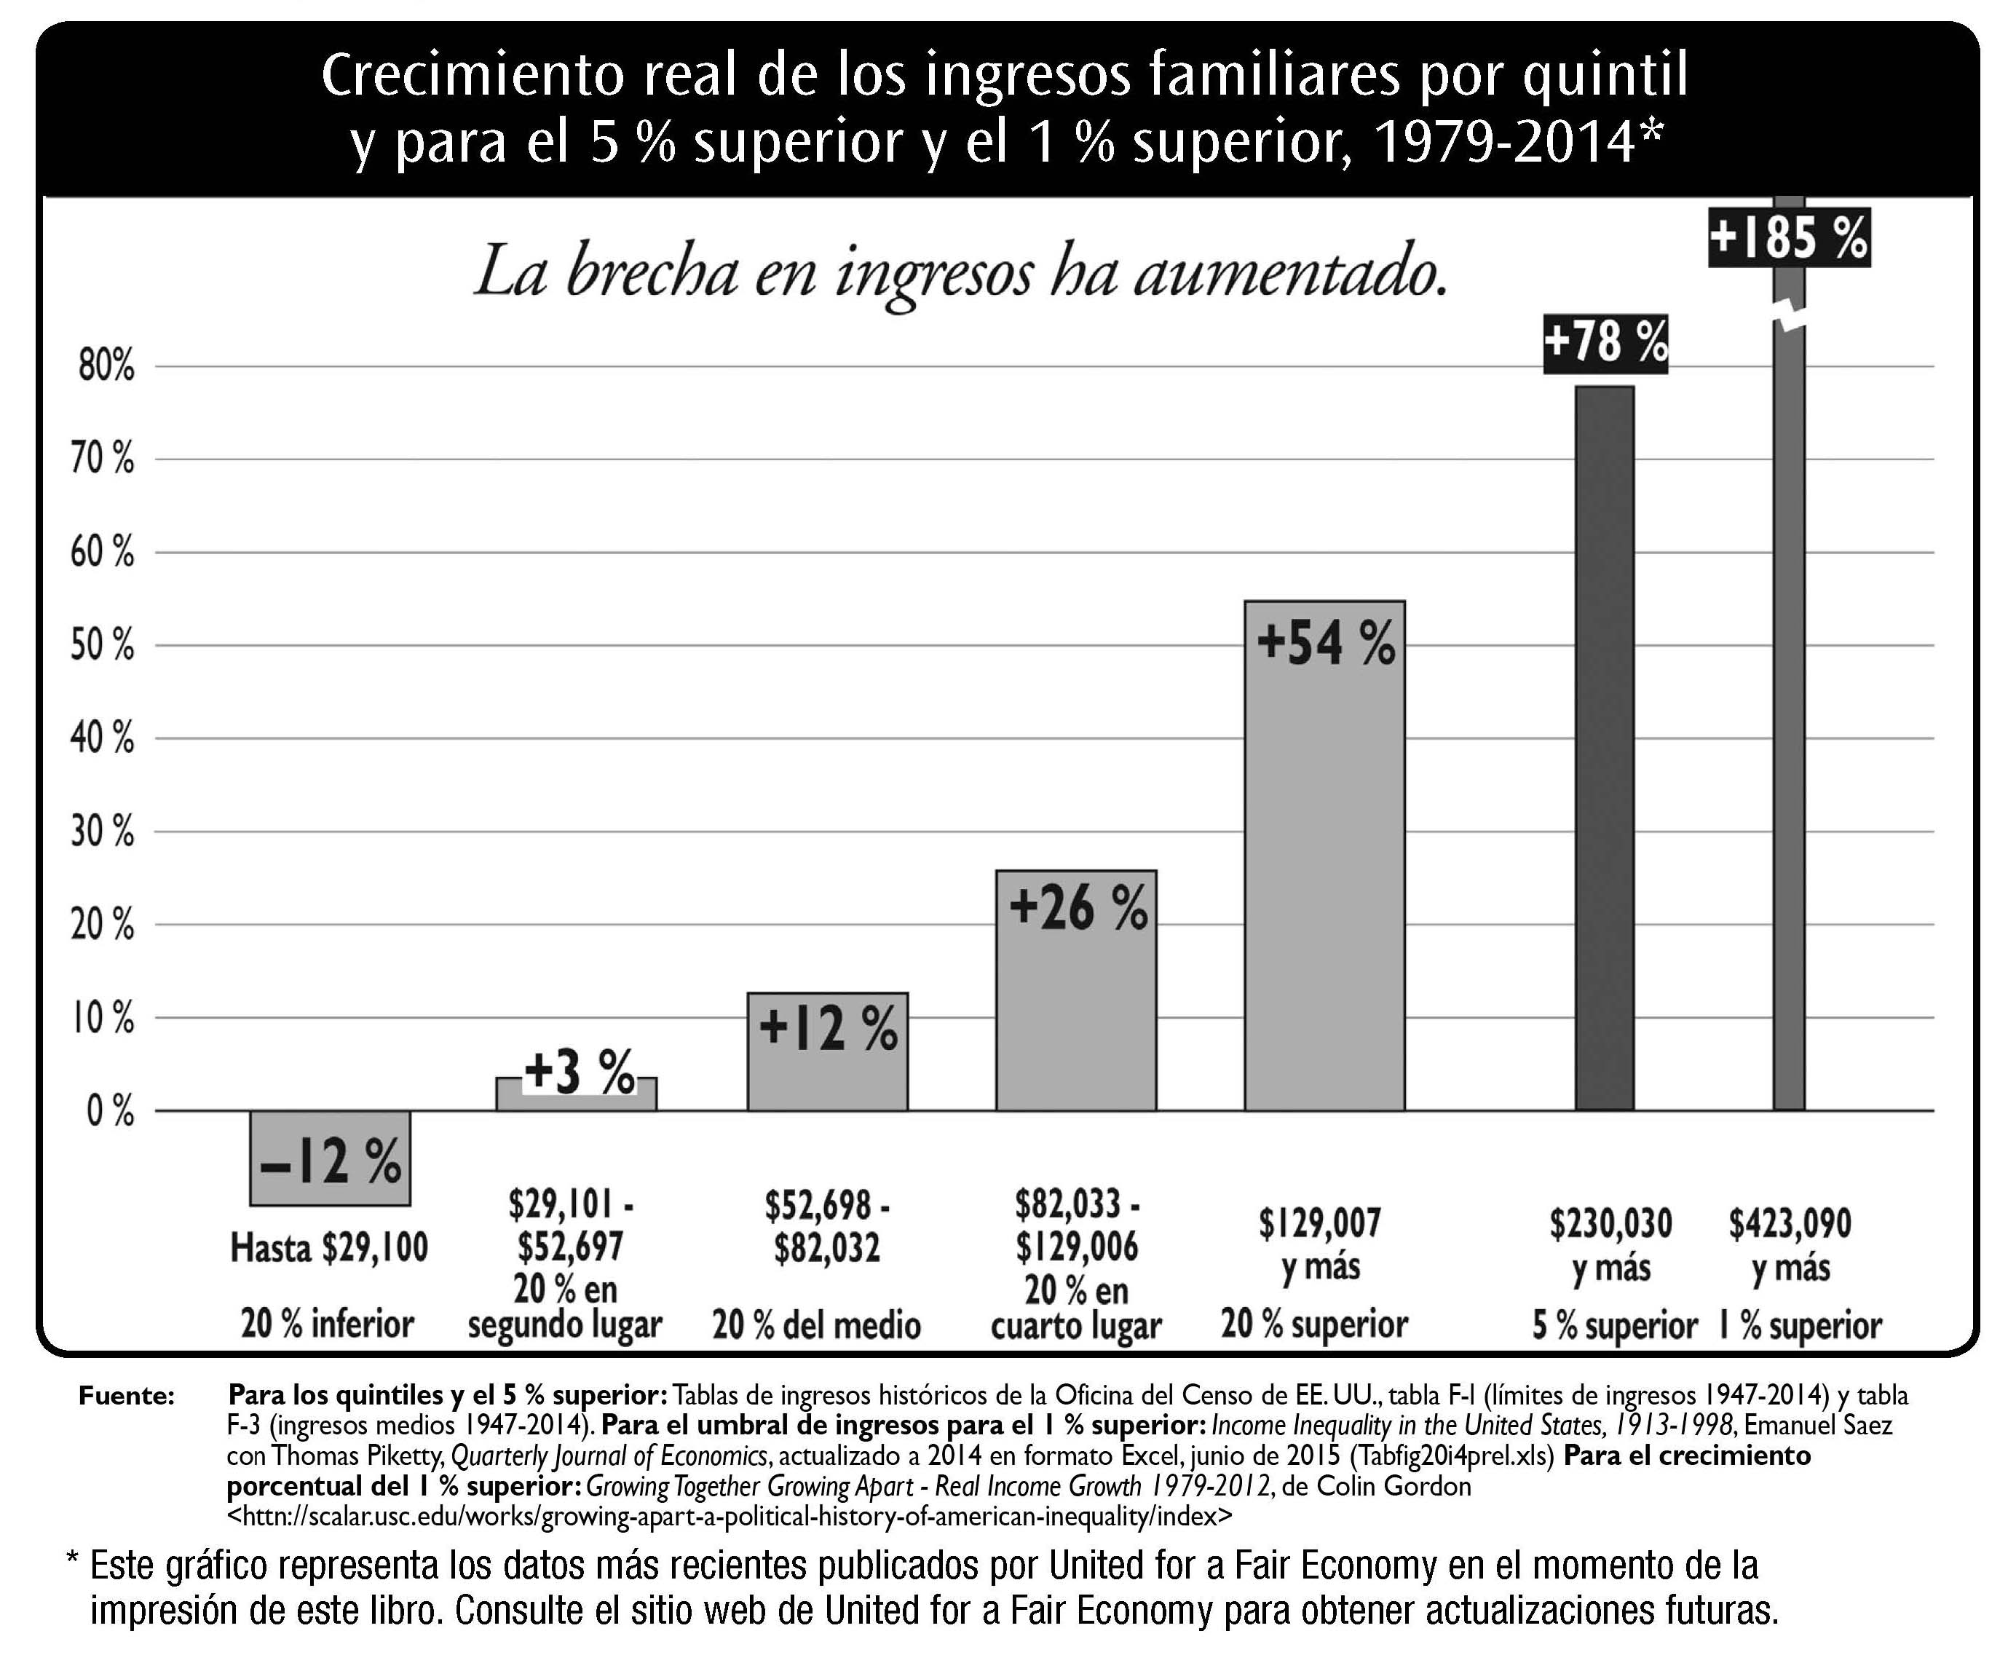
Crecimiento real de los ingresos familiares por quintil y para el 5 % superior y el 1 % superior, 1979-2014*
Página 55

Slide 25
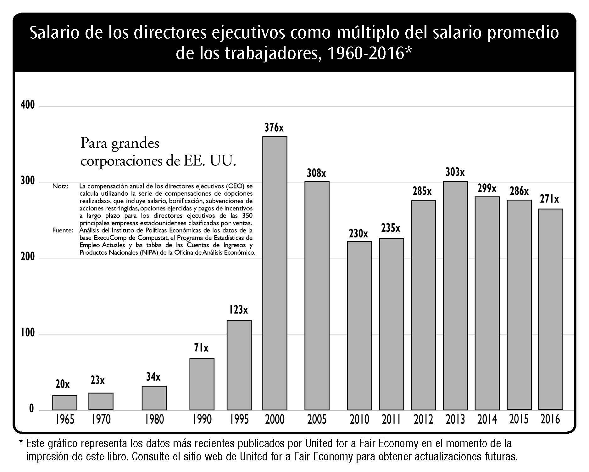
Salario de los directores ejecutivos como múltiplo del salario promedio de los trabajadores, 1960-2016*
Page 56

Slide 26
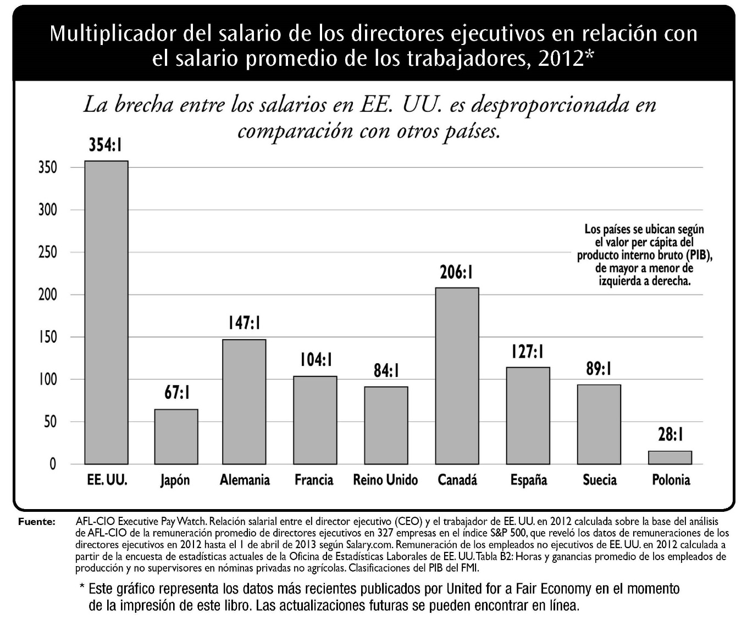
Multiplicador del salario de los directores ejecutivos en relación con el salario promedio de los trabajadores, 2012*
Página 57

Slide 27
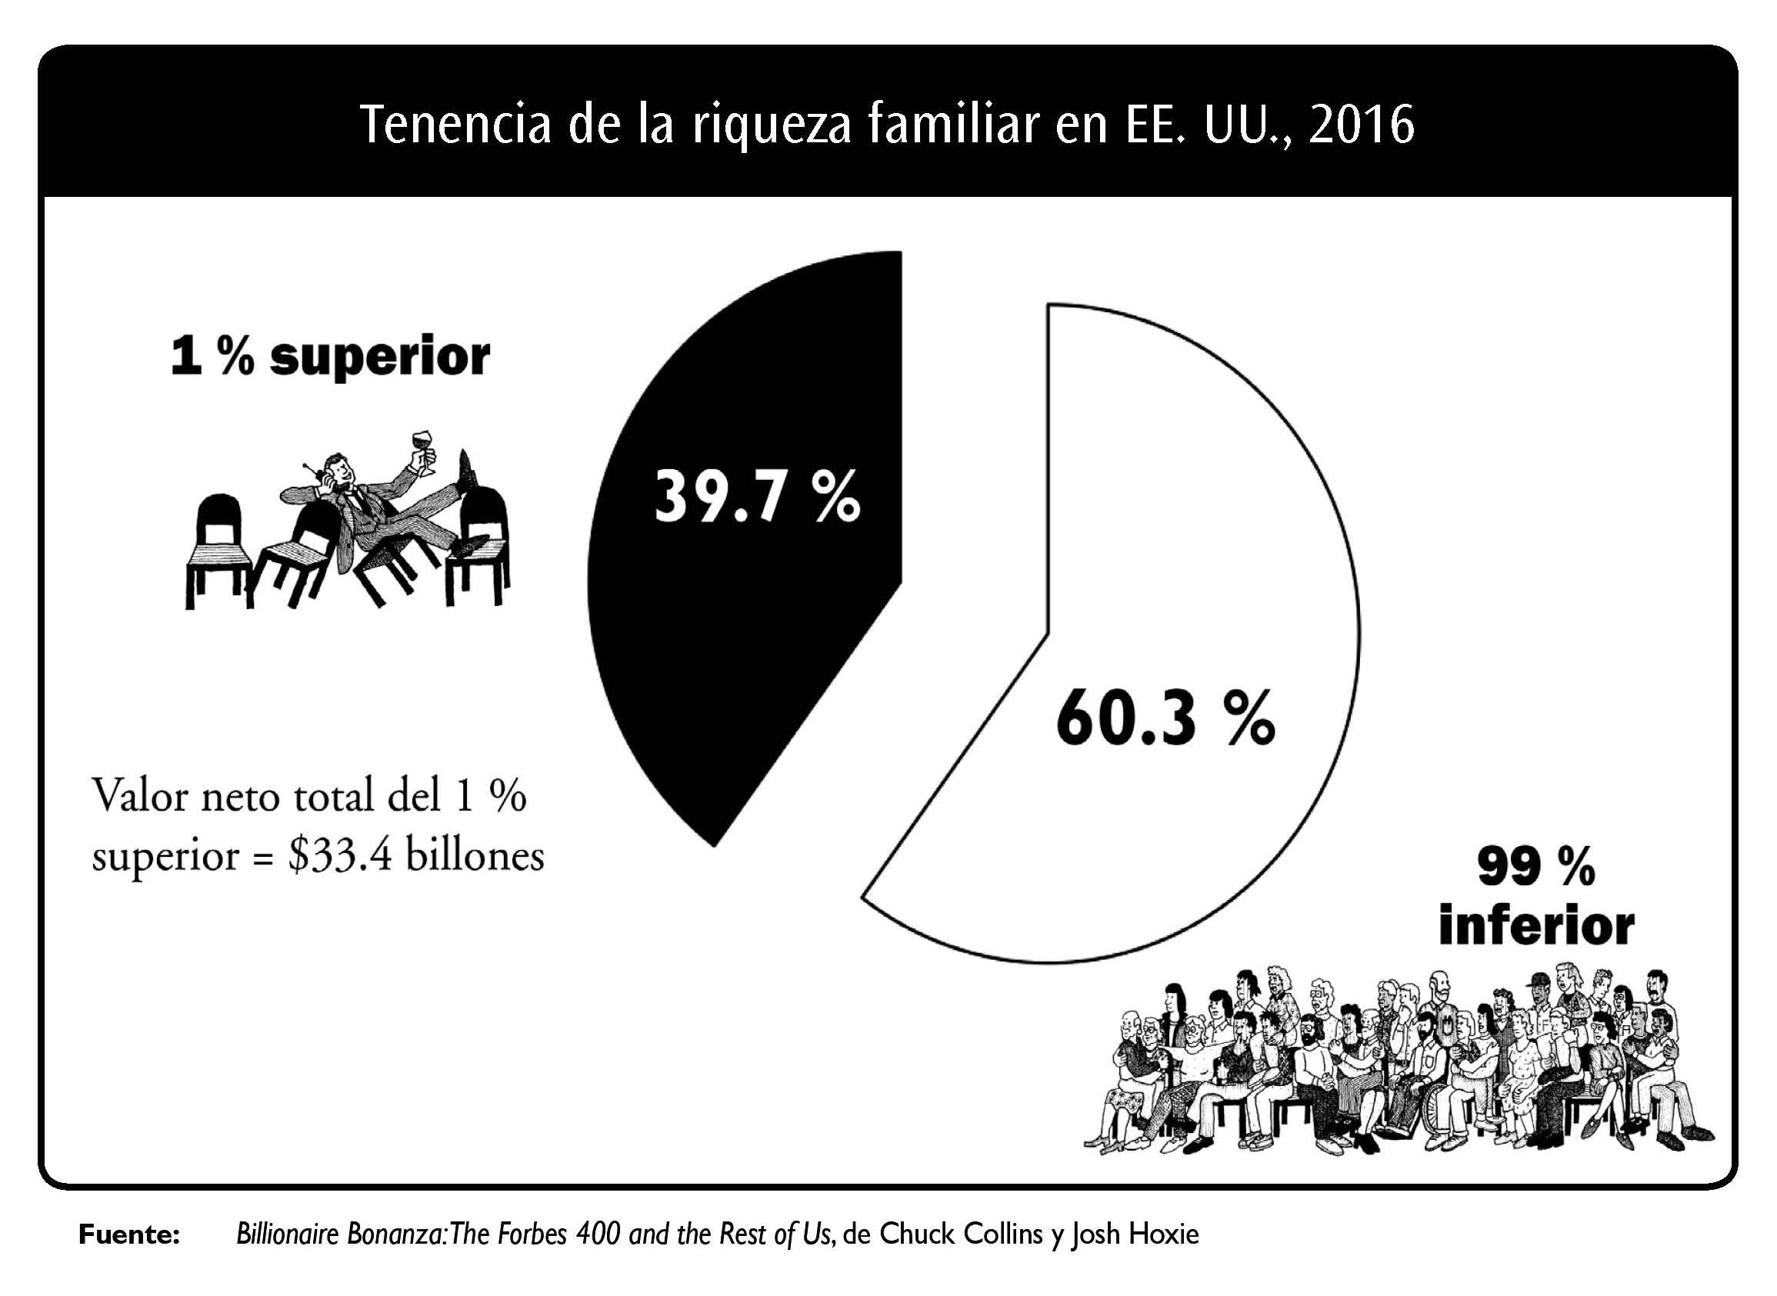
Tenencia de la riqueza familiar en EE. UU., 2016
Página 58

Slide 28
Actividad Modelo Mental de la Clase Media
https://fs27.formsite.com/a34qO0/b5xpm2n2h2/index.html

Slide 29
Actividad Modelo Mental de la Clase Pudiente
https://fs27.formsite.com/a34qO0/rhlxo9yi81/index.html

Slide 30
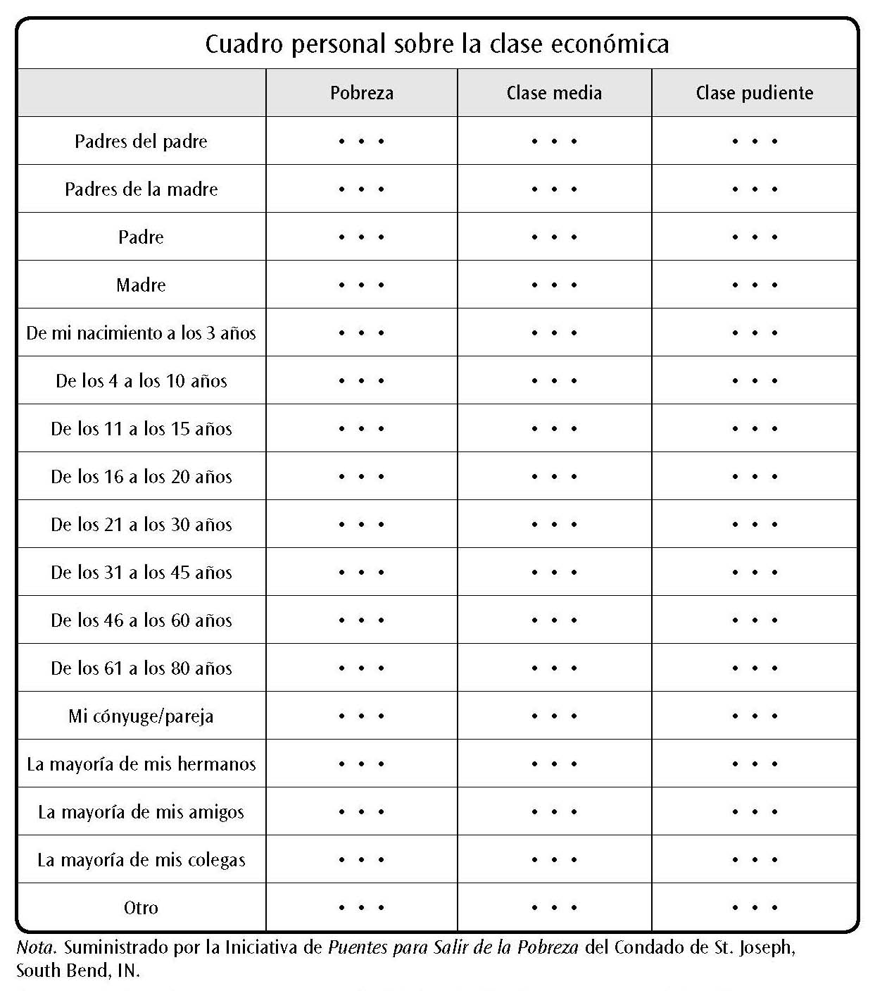
Cuadro personal sobre la clase económica
Página 65

Slide 31
Actividad Cuadro de Sustentabilidad de la Comunidad
https://fs27.formsite.com/a34qO0/8eid4lzt4i/index.html
Página 66

Slide 32
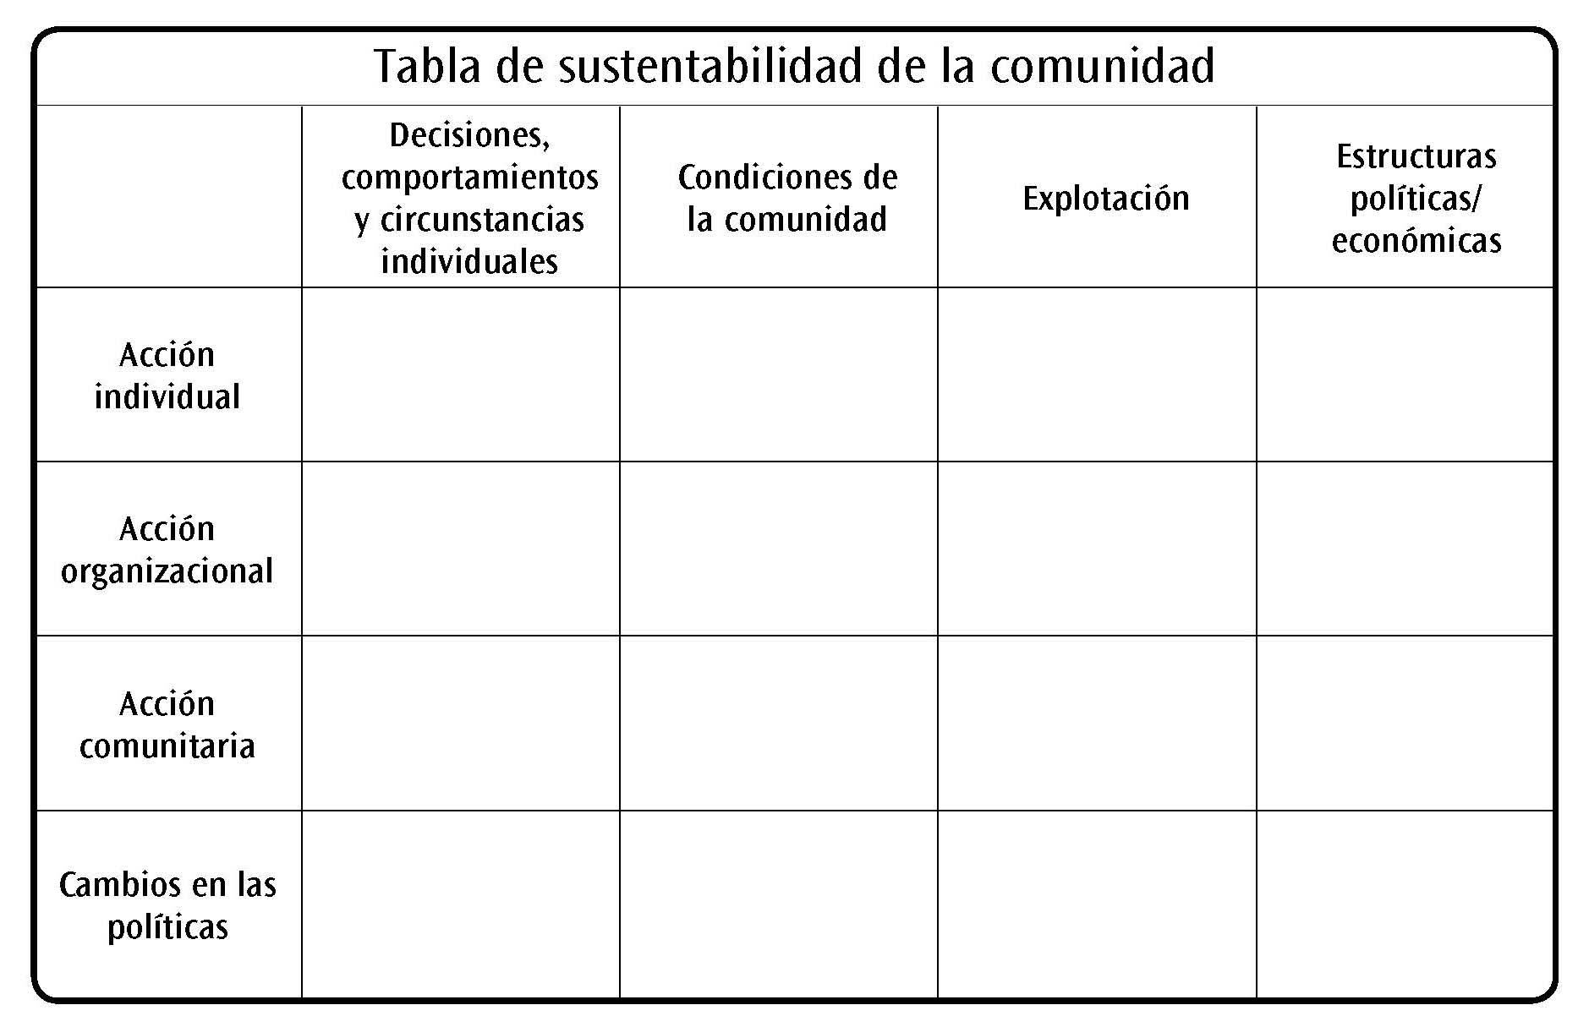
Tabla de sustentabilidad de la comunidad
Página 66

Slide 33
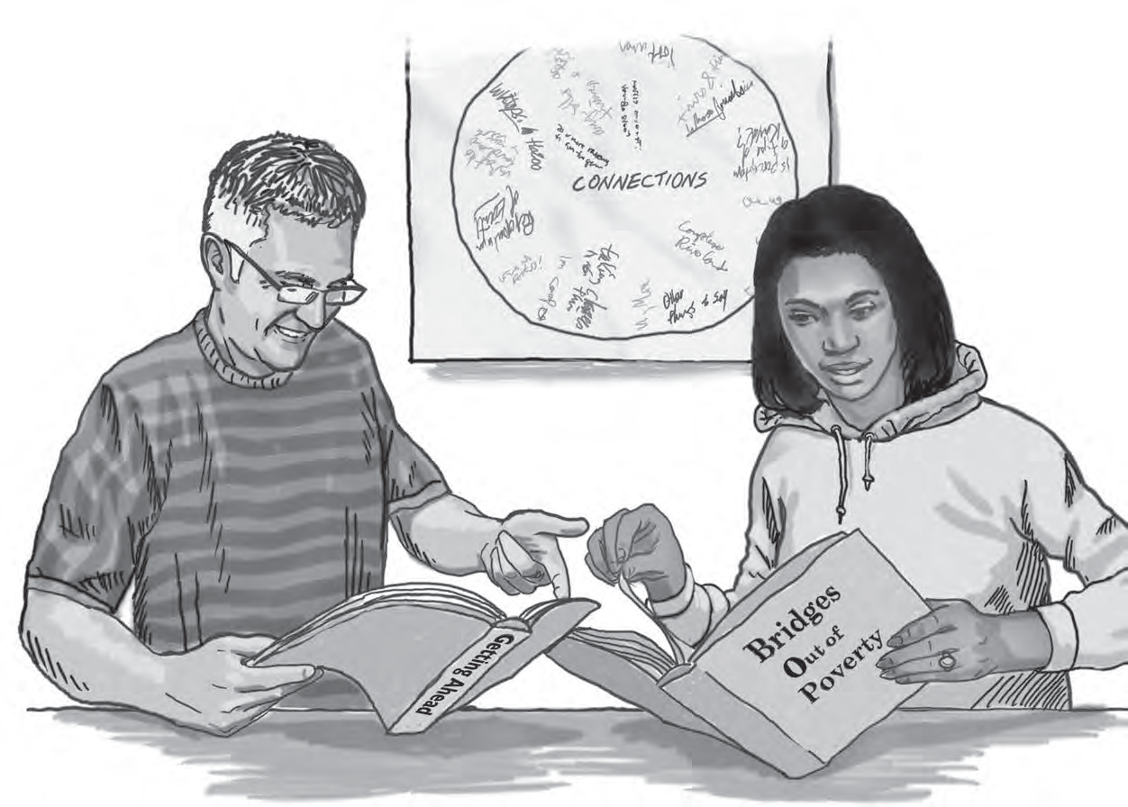
MÓDULO 4: Las reglas ocultas de las clases económicas
Página 69

Slide 34
Actividad Grupal Reglas Escondidas de Clase Económica
https://fs27.formsite.com/a34qO0/0u3ujwlms8/index.html
Página 74

Slide 35
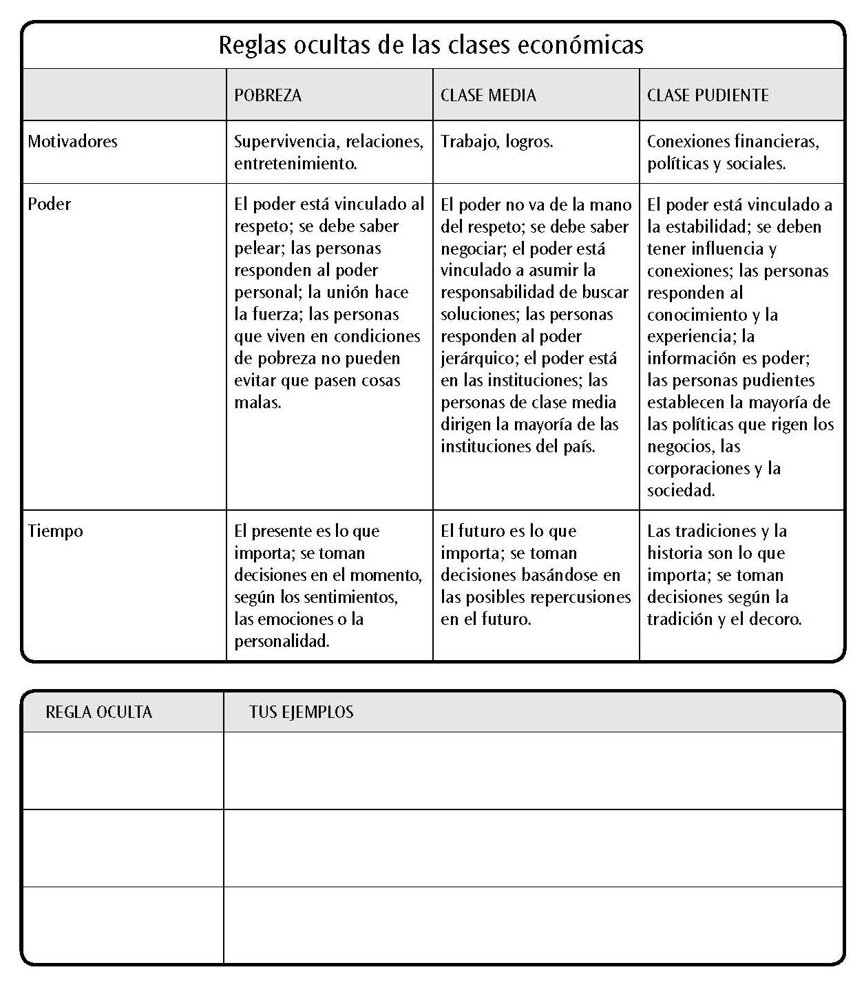
Reglas ocultas de las clases económicas
Página 74

Slide 36
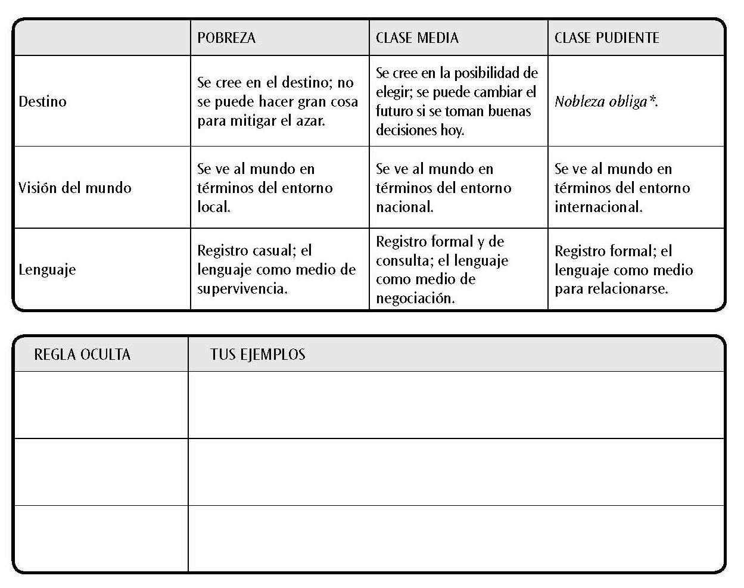
Reglas ocultas de las clases económicas (continuó)
Página 75

Slide 37
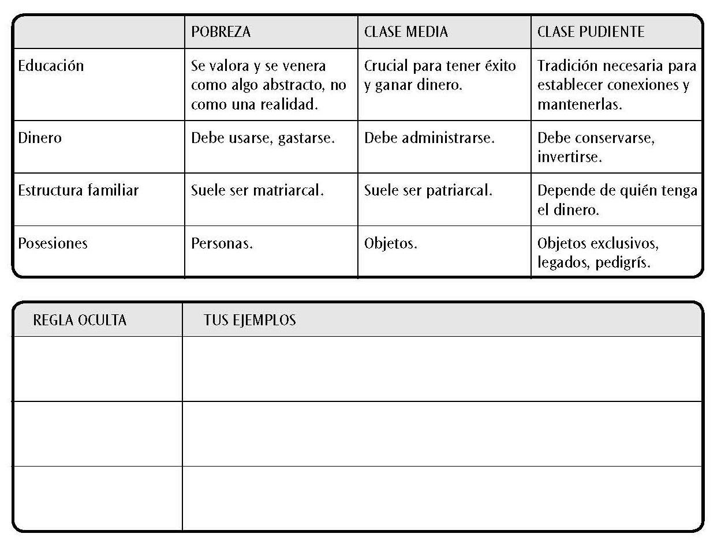
Reglas ocultas de las clases económicas (continuó)
Página 75

Slide 38
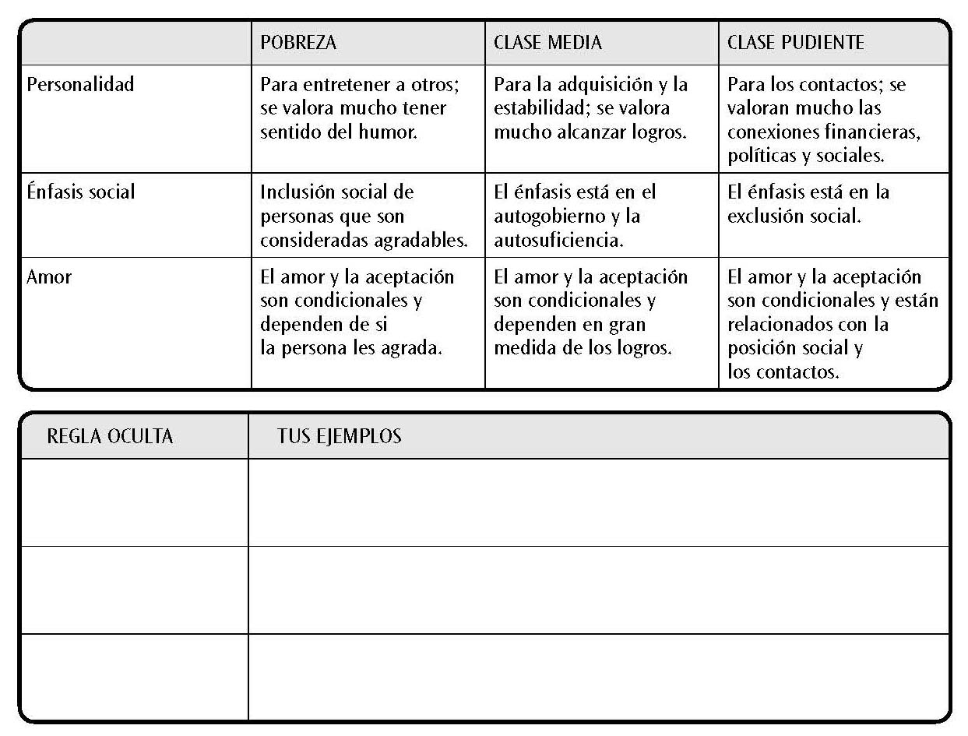
Reglas ocultas de las clases económicas (continuó)
Página 76

Slide 39
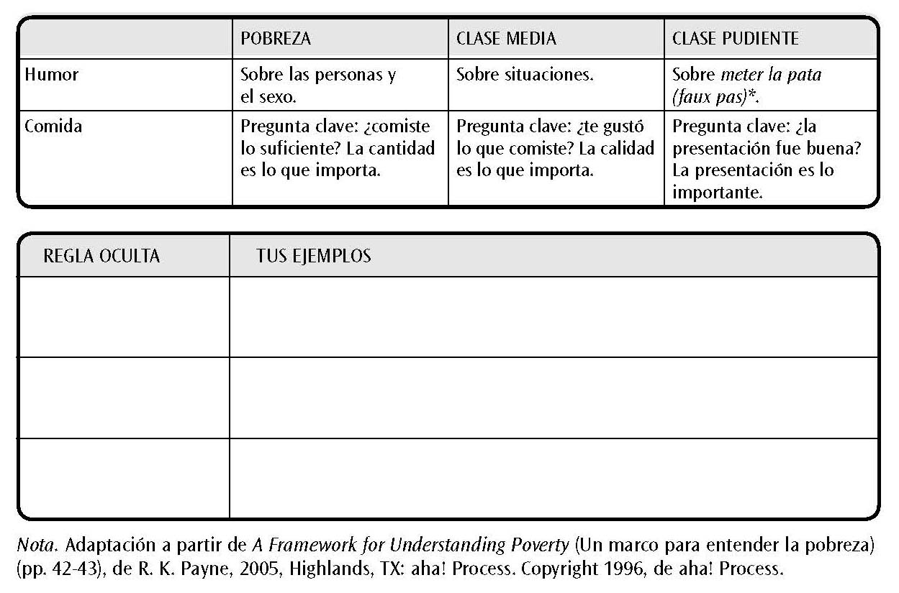
Reglas ocultas de las clases económicas (continuó)
Página 76

Slide 40
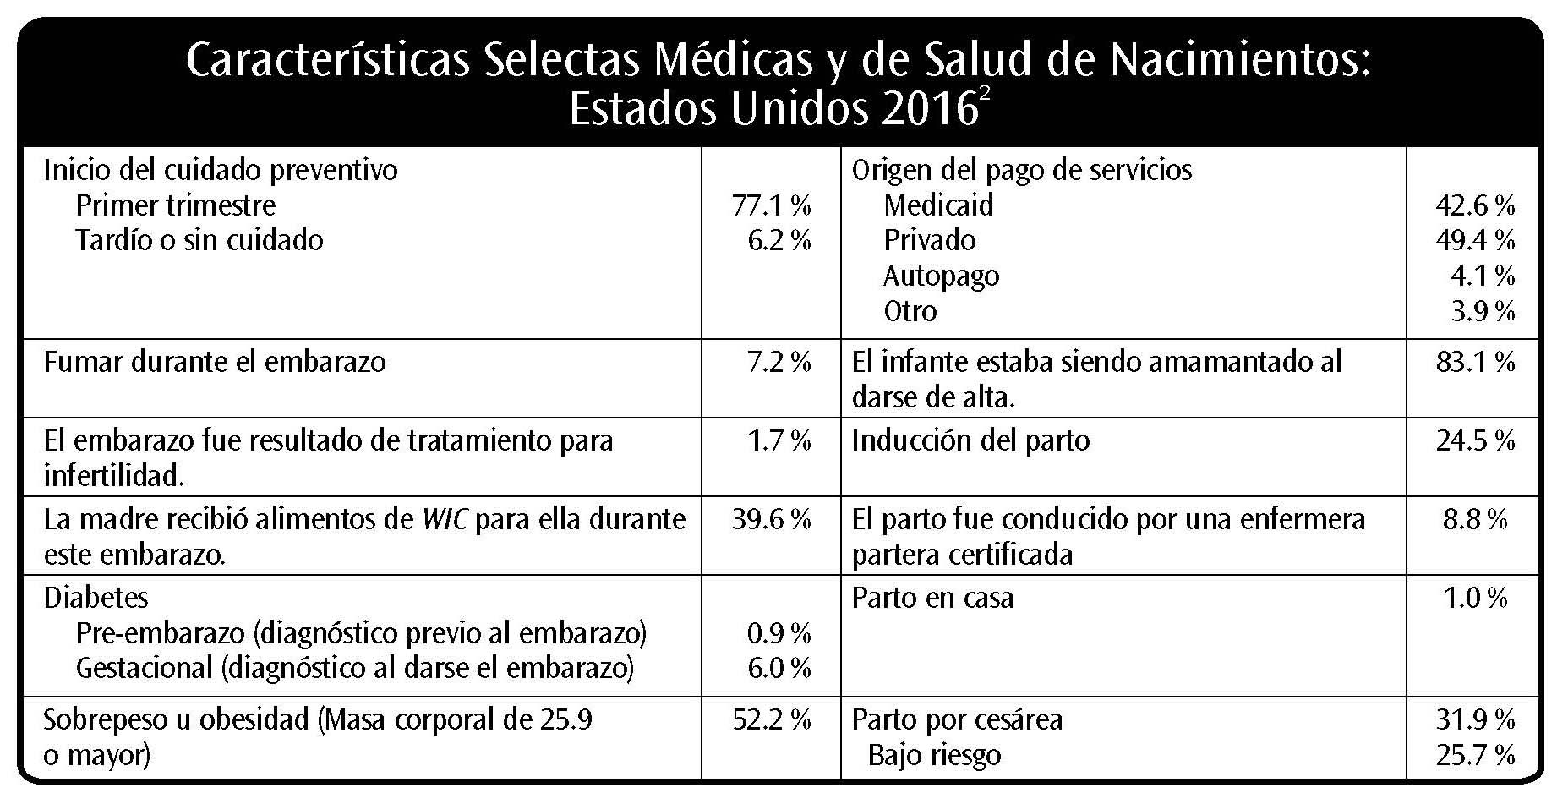
Características Selectas Médicas y de Salud de Nacimientos: Estados Unidos 2016
National Vital Statistics Reports, Vol. 67, No. 1, January 31, 2018.
Página 80

Slide 41
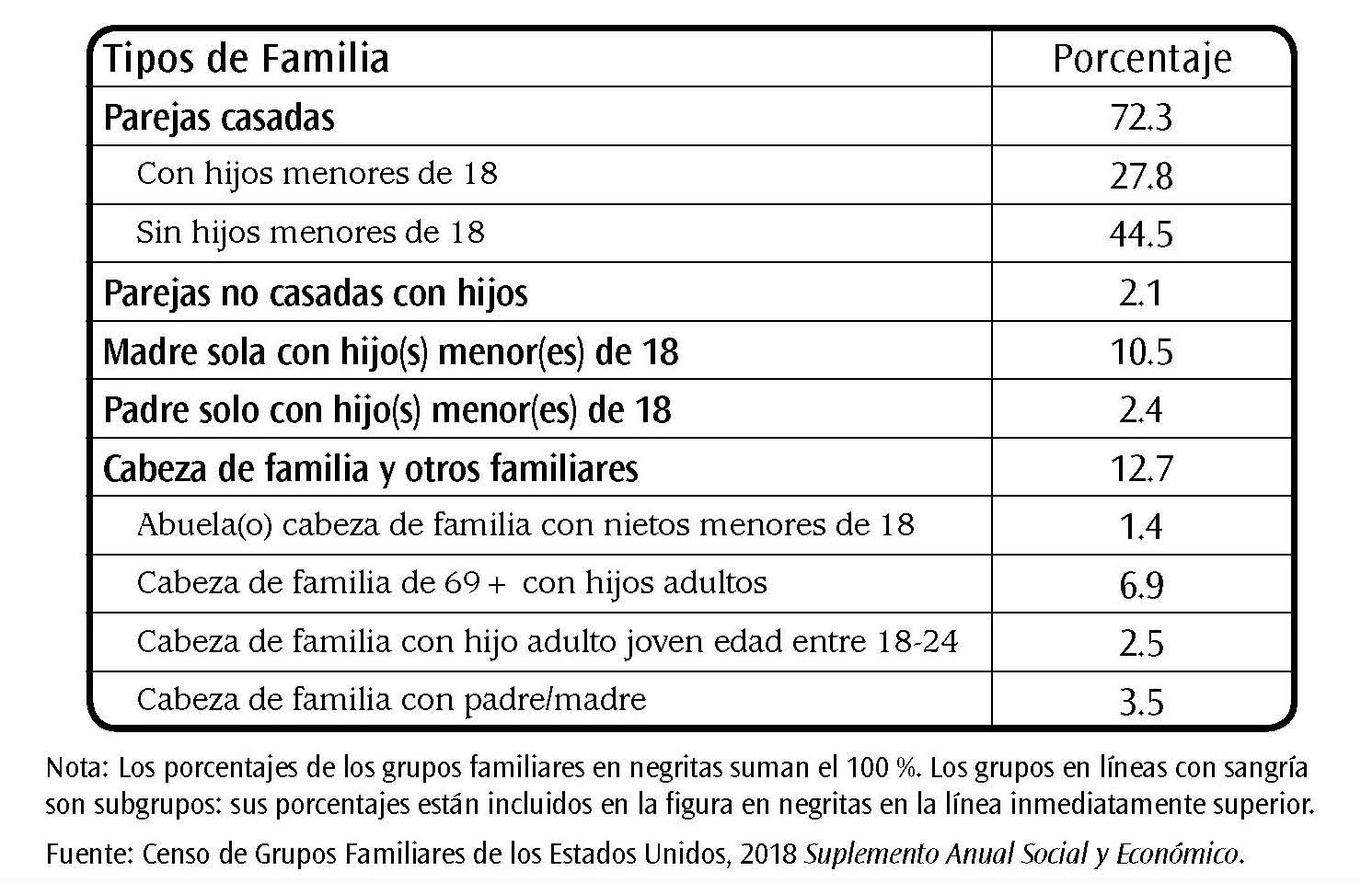
Tipos de Familia
Página 84

Slide 42
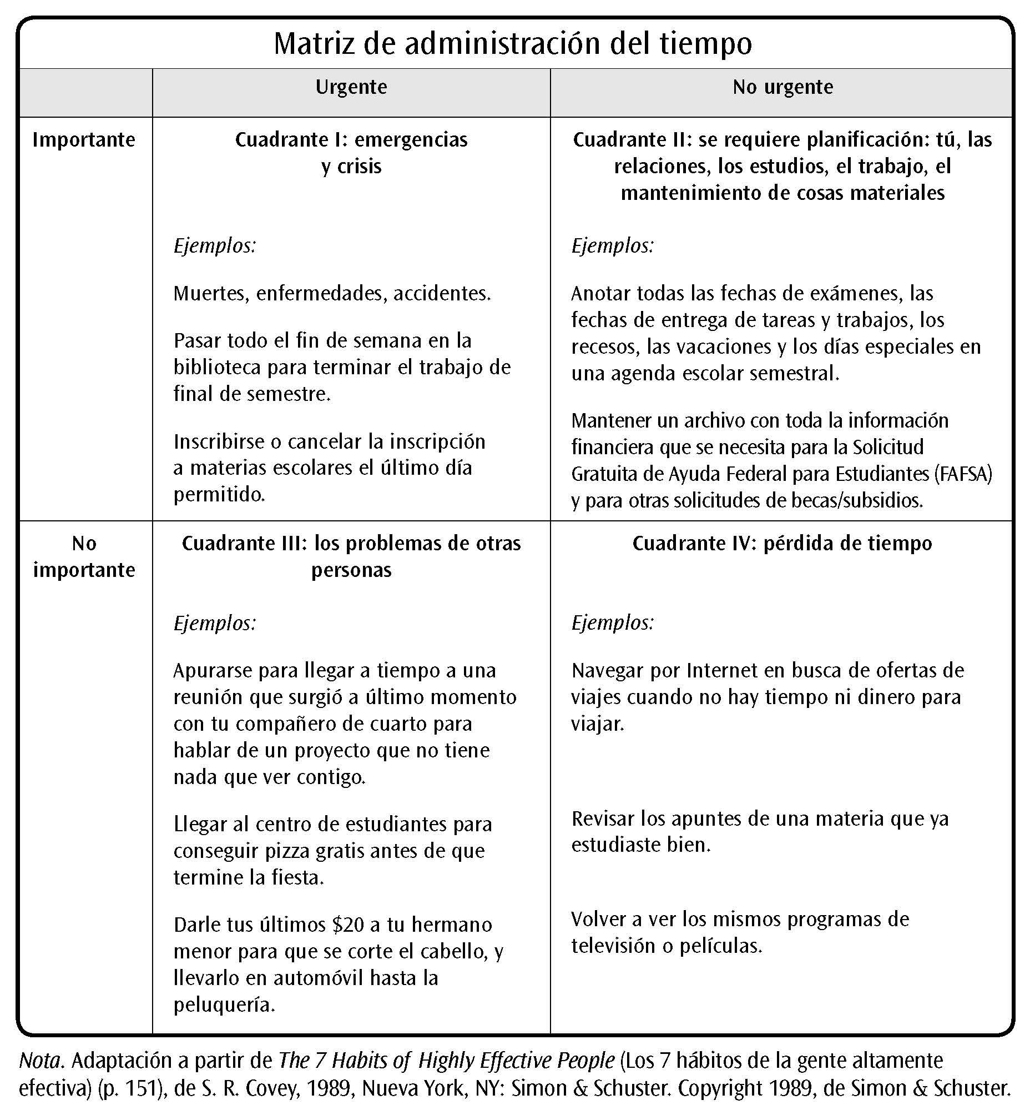
Matriz de administración del tiempo
Página 86

Slide 43
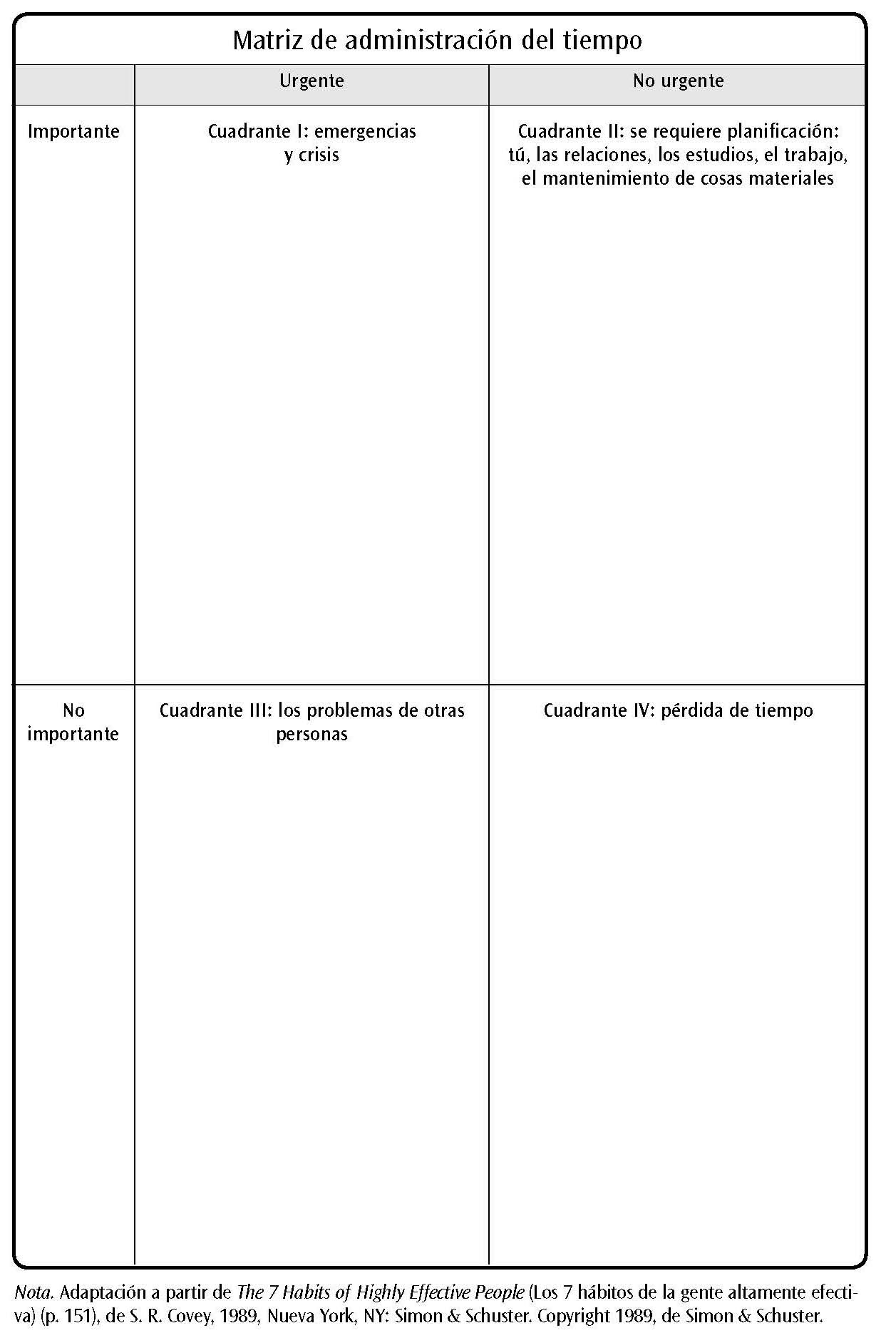
Matriz de administración del tiempo
Página 87

Slide 44
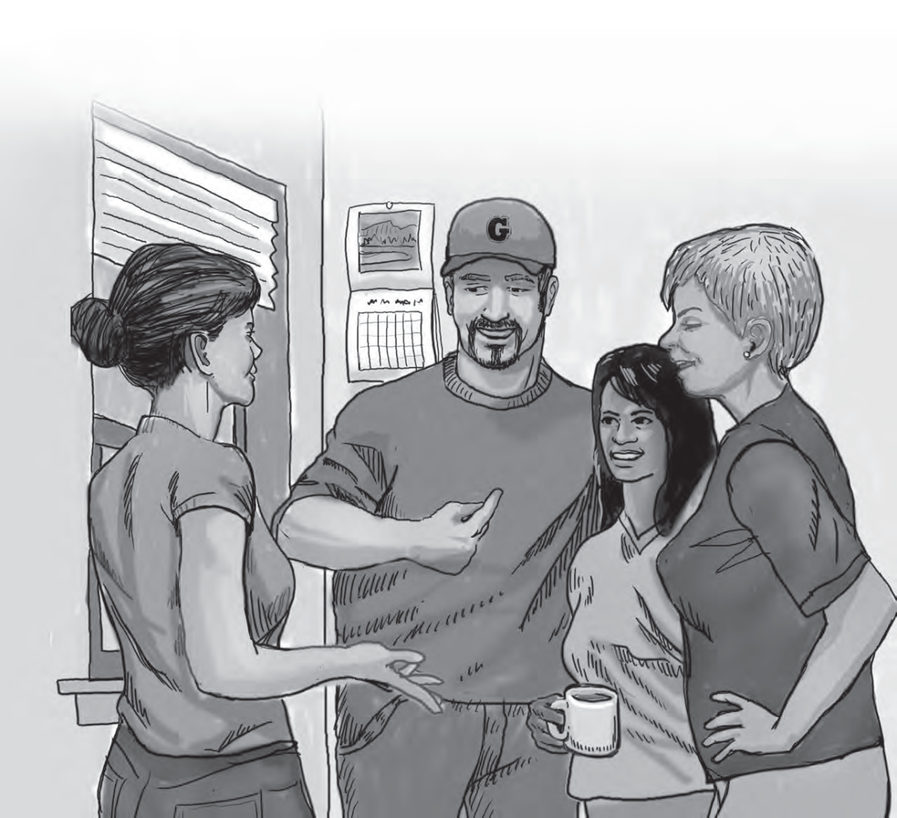
MÓDULO 5: La importanciadel lenguaje
Página 91

Slide 45
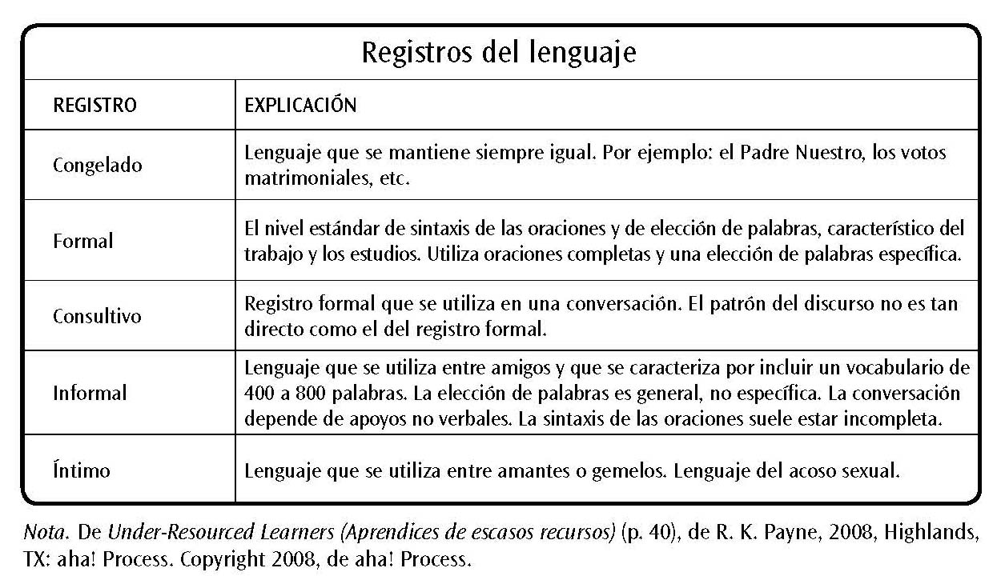
Registros del lenguaje
Página 93

Slide 46
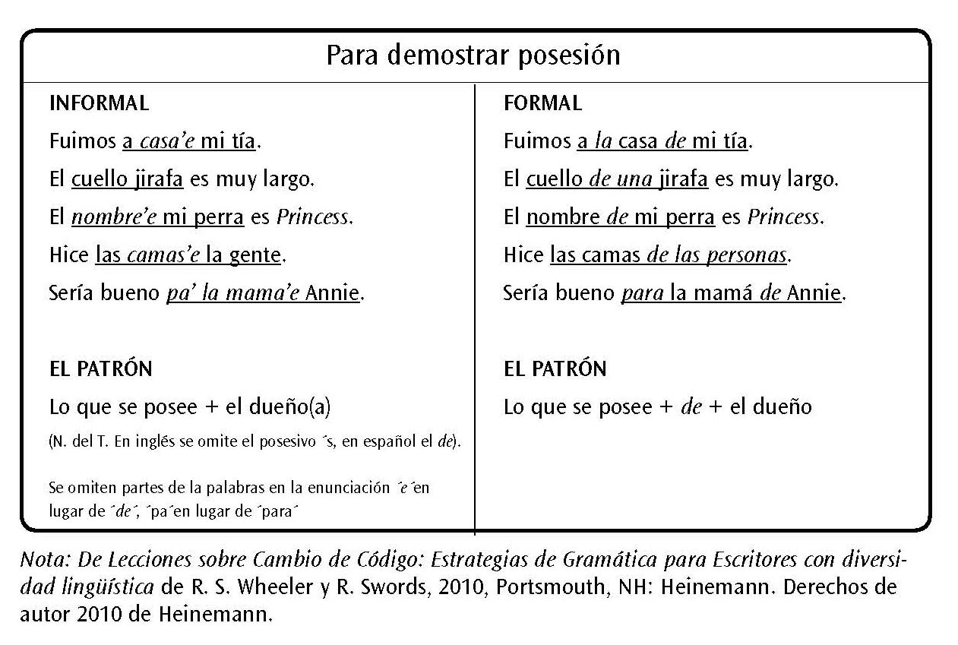
Para demostrar posesión
Página 97

Slide 47
Para demostrar posesión
Página 97

Slide 48
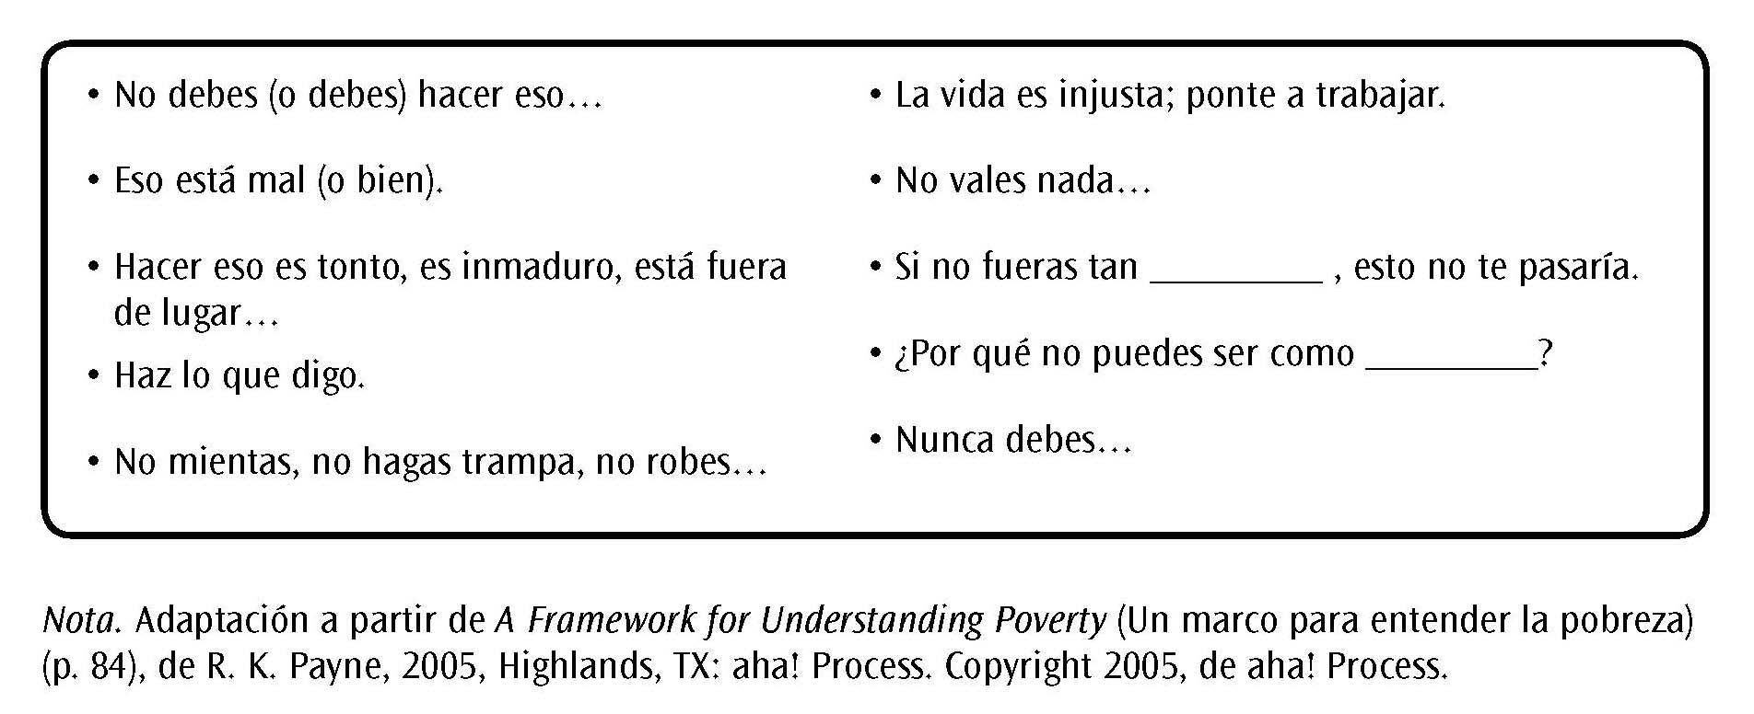
La voz de padre
Página 98

Slide 49
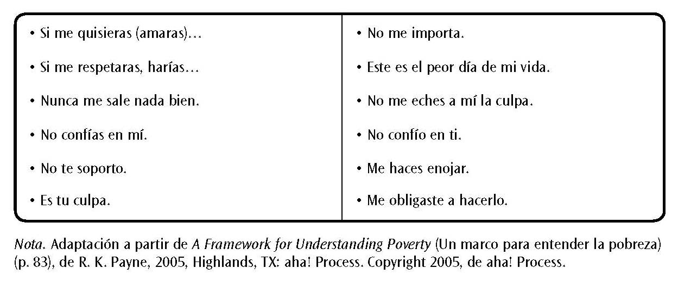
La voz de niño
Página 99

Slide 50
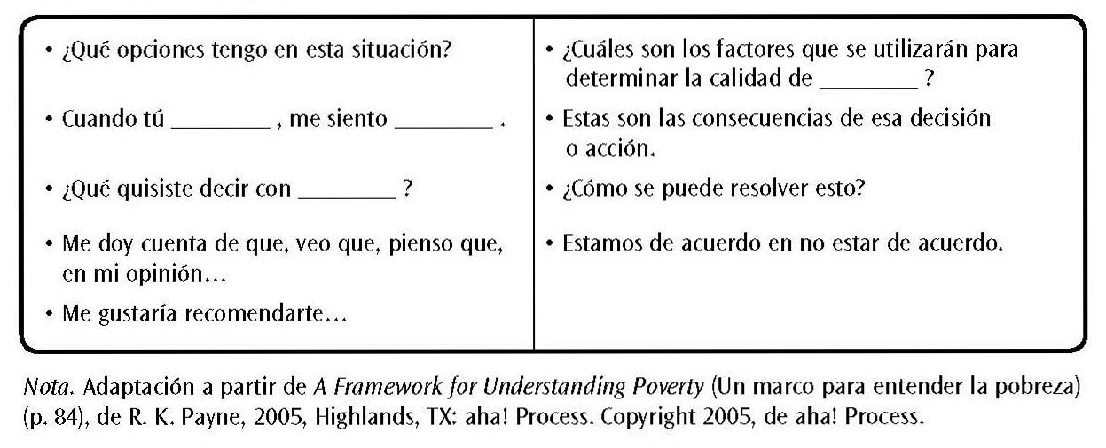
La voz de adulto
Página 100

Slide 51
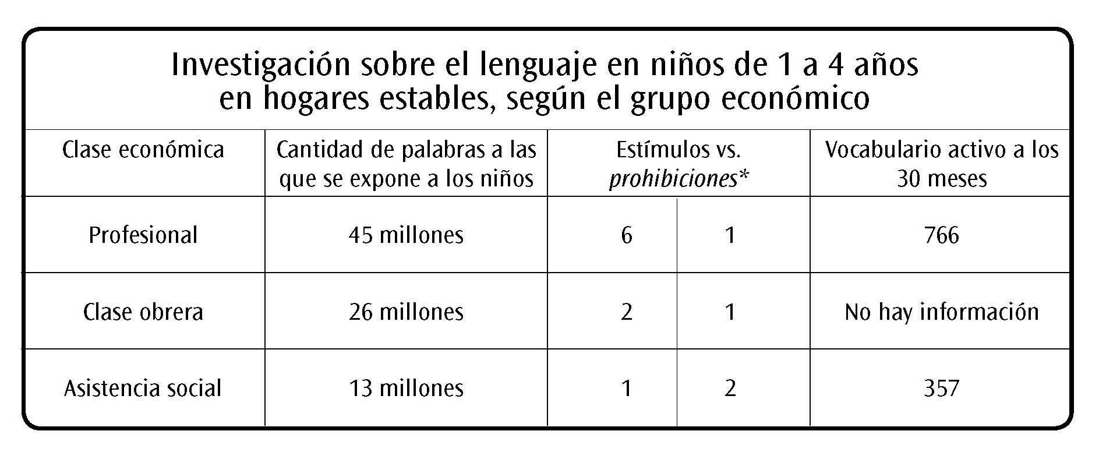
Investigación sobre el lenguaje en niños de 1 a 4 añosen hogares estables, según el grupo económico
Source: Meaningful Differences in the Everyday Experience of Young American Children. Hart & T. Risley. (1995).
Página 104

Slide 52
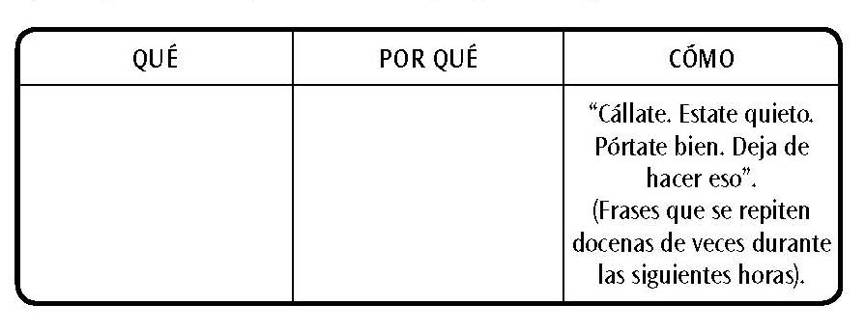
Mediación: qué, por qué, cómo
Página 105

Slide 53
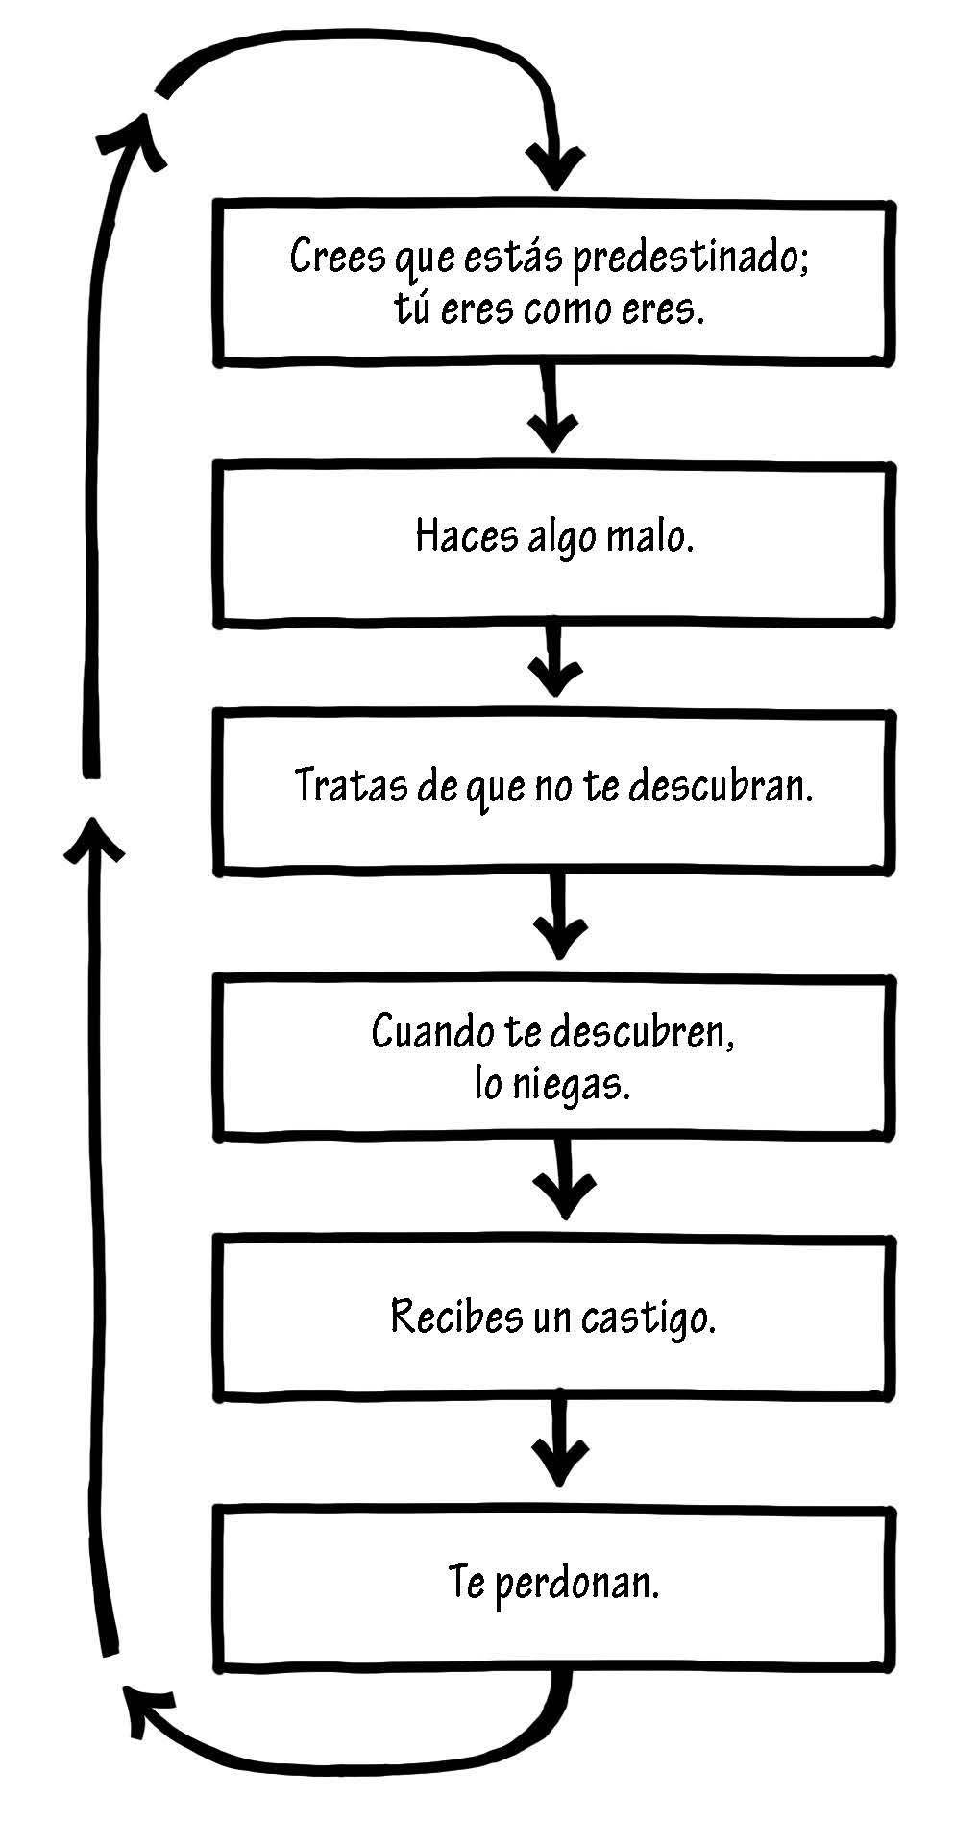
Ciclo de penitencia/perdón
Página 108

Slide 54
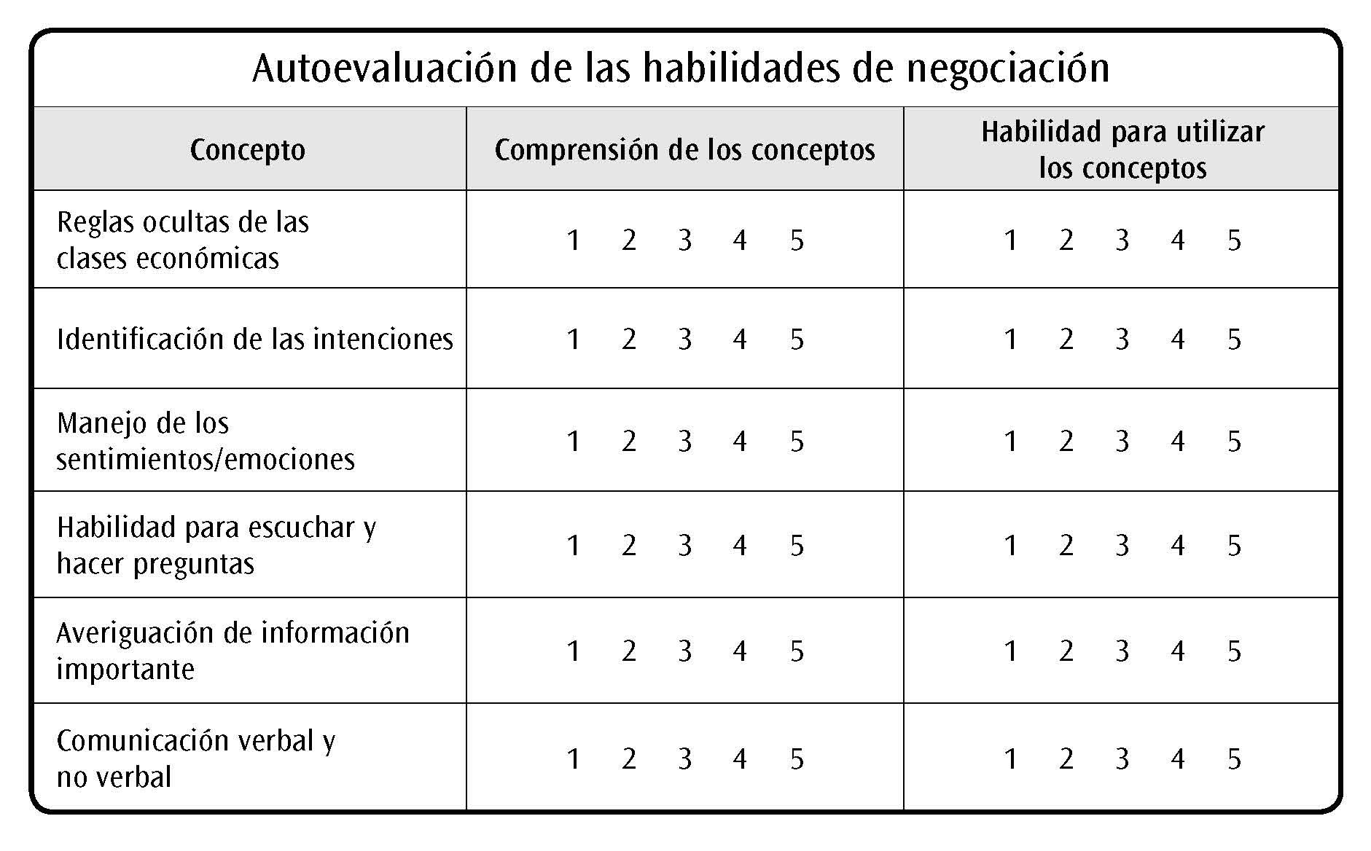
Autoevaluación de las habilidades de negociación
Página 114

Slide 55
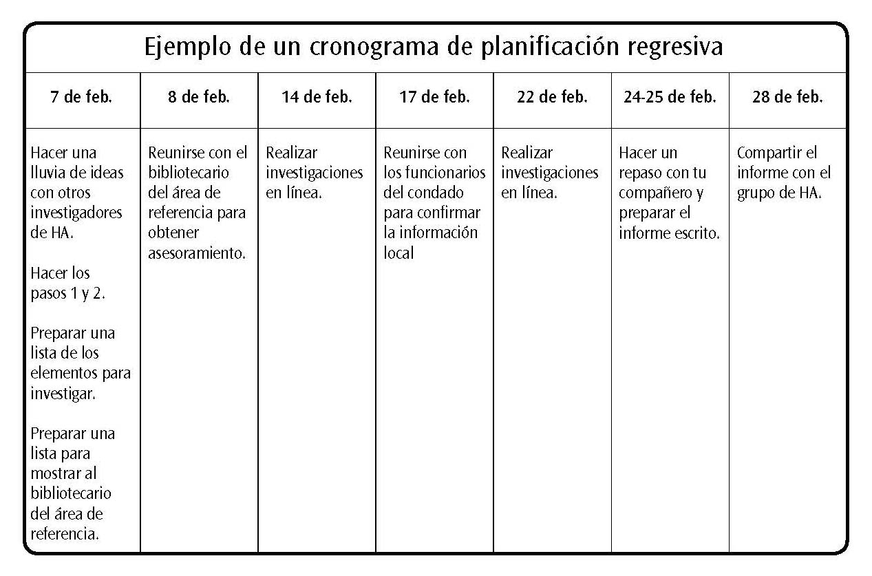
Ejemplo de un cronograma de planificación regresiva
Página 116

Slide 56
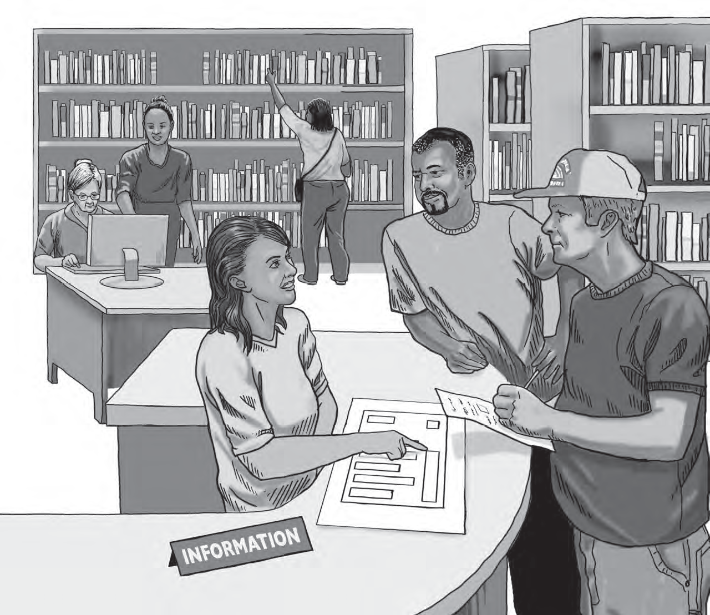
MÓDULO 6: Los once recursos
Página 119

Slide 57
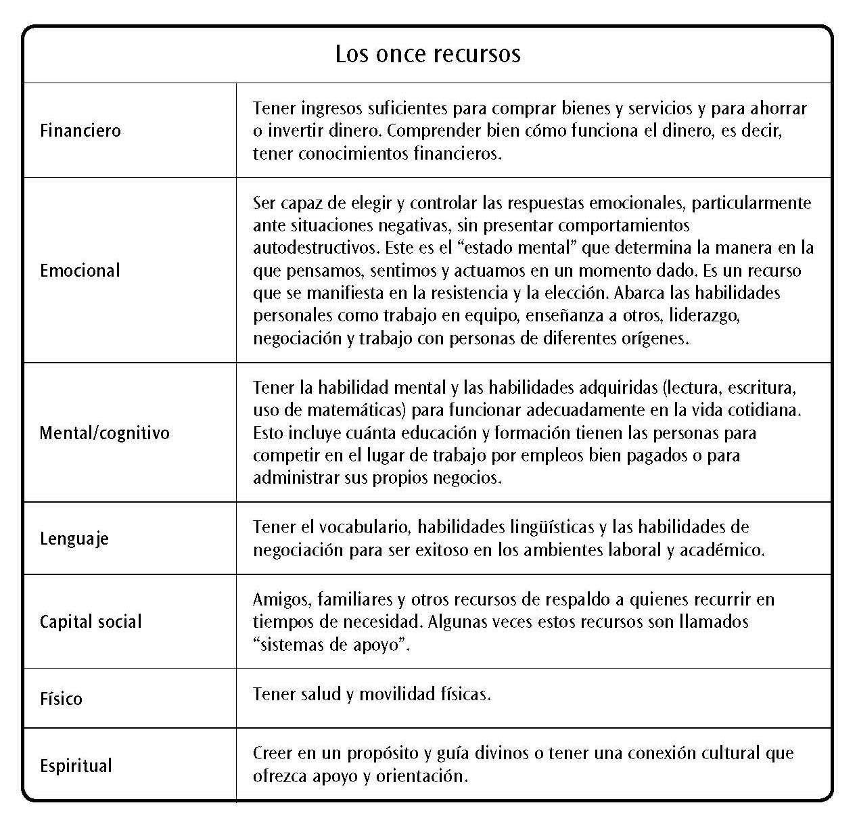
Definición de los recursos
Página 121

Slide 58
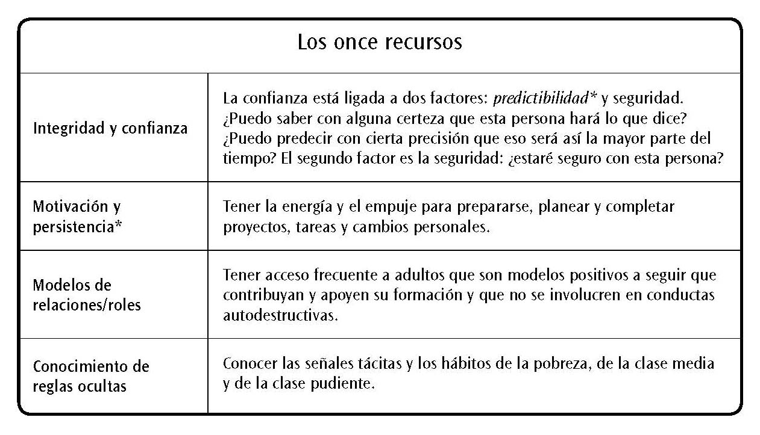
Definición de los recursos (continuó)
Página 122

Slide 59
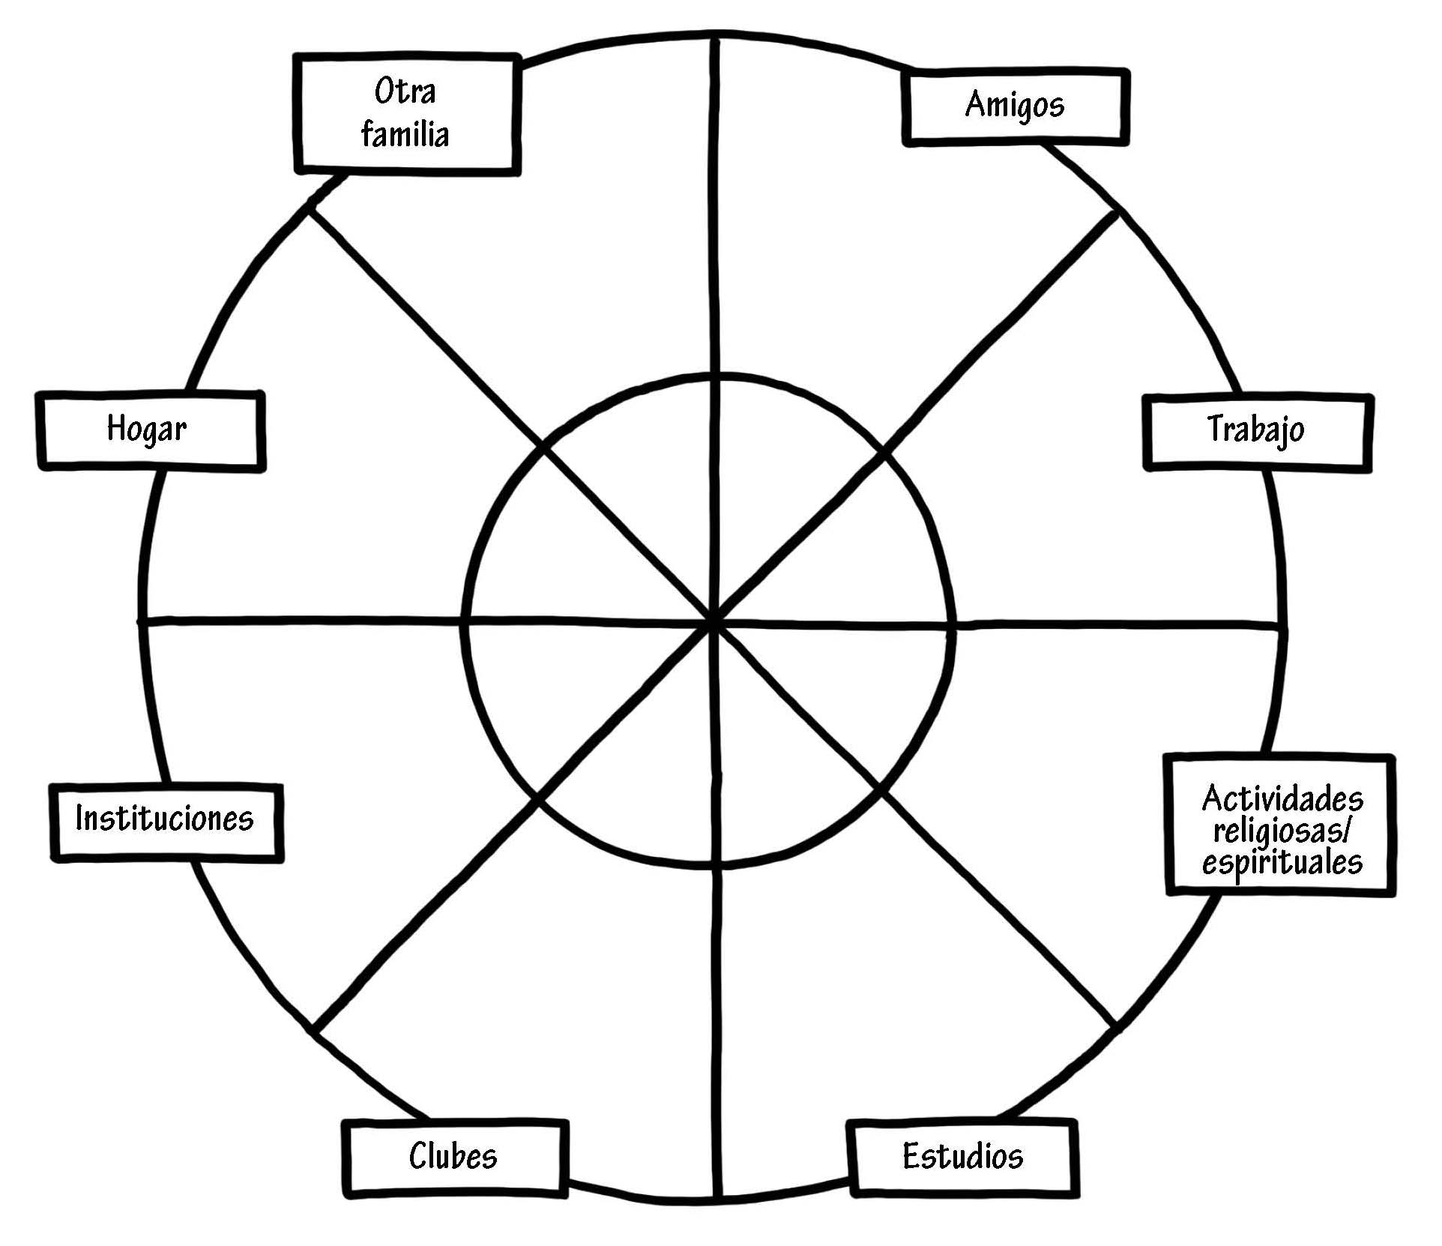
Modelo mental de Capital social personal
Página 125

Slide 60
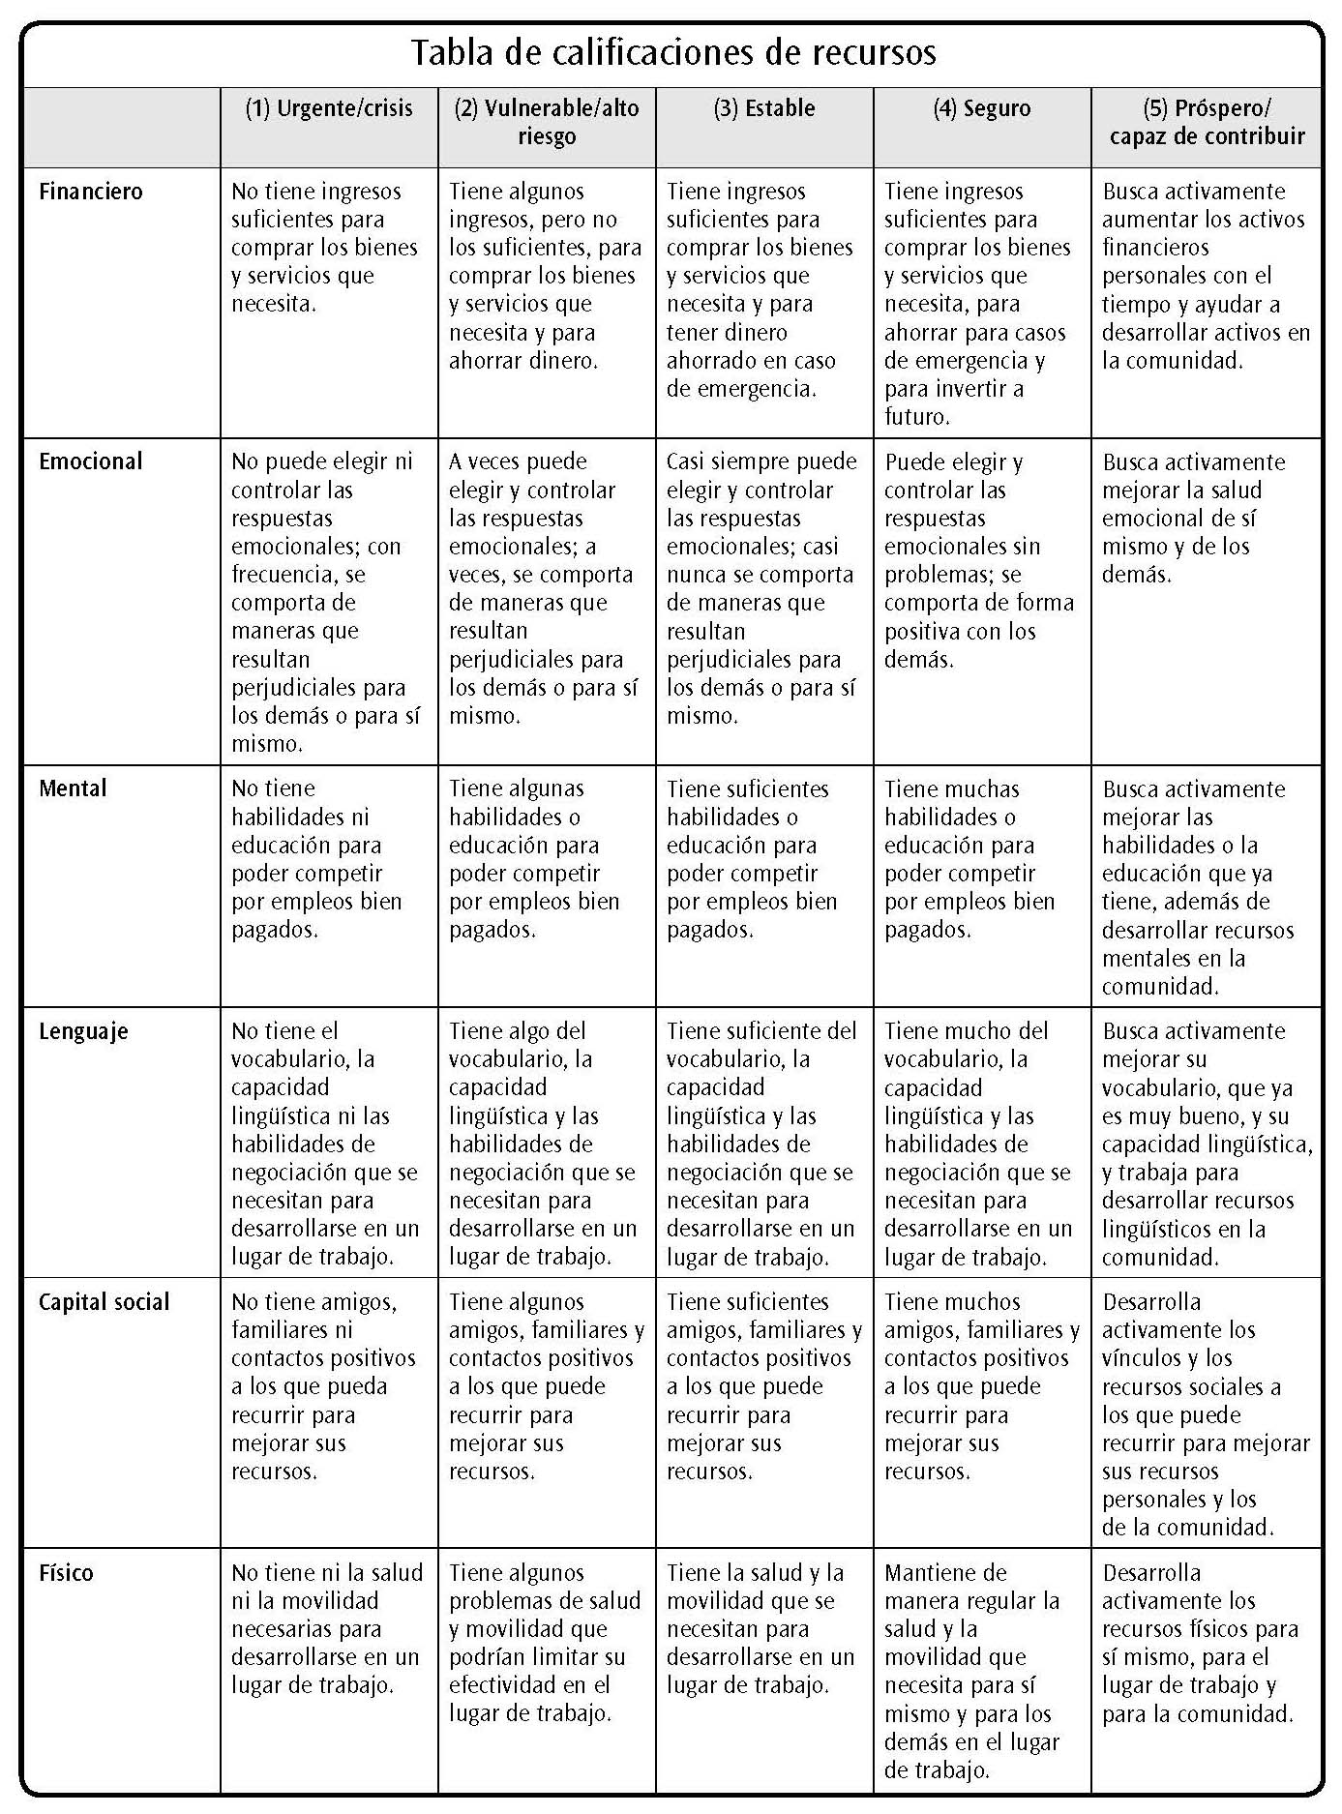
Tabla de calificaciones de recursos
Página 133

Slide 61
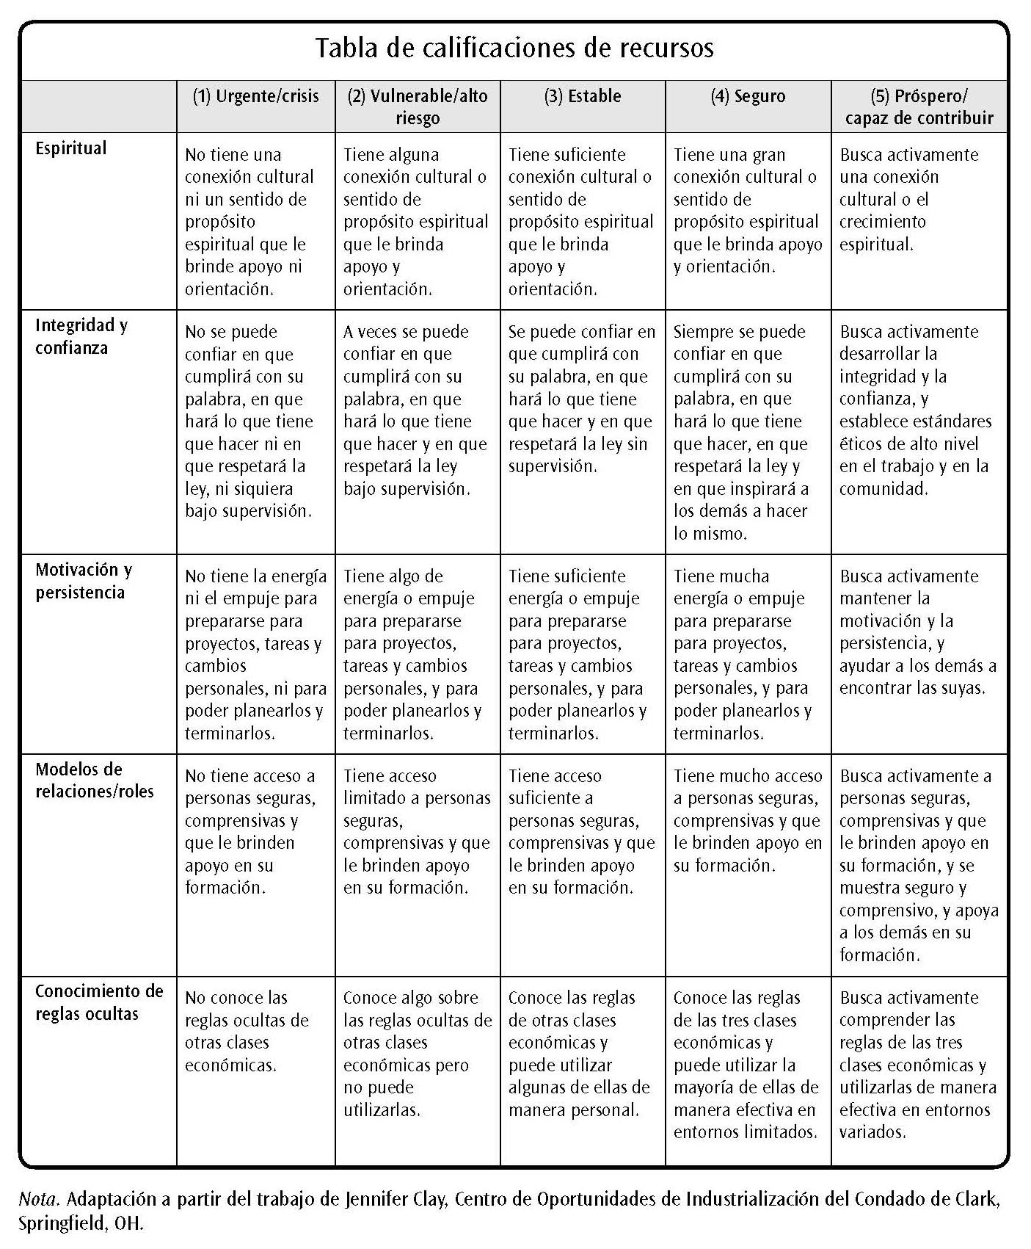
Tabla de calificaciones de recursos (continuó)
Página 134

Slide 62
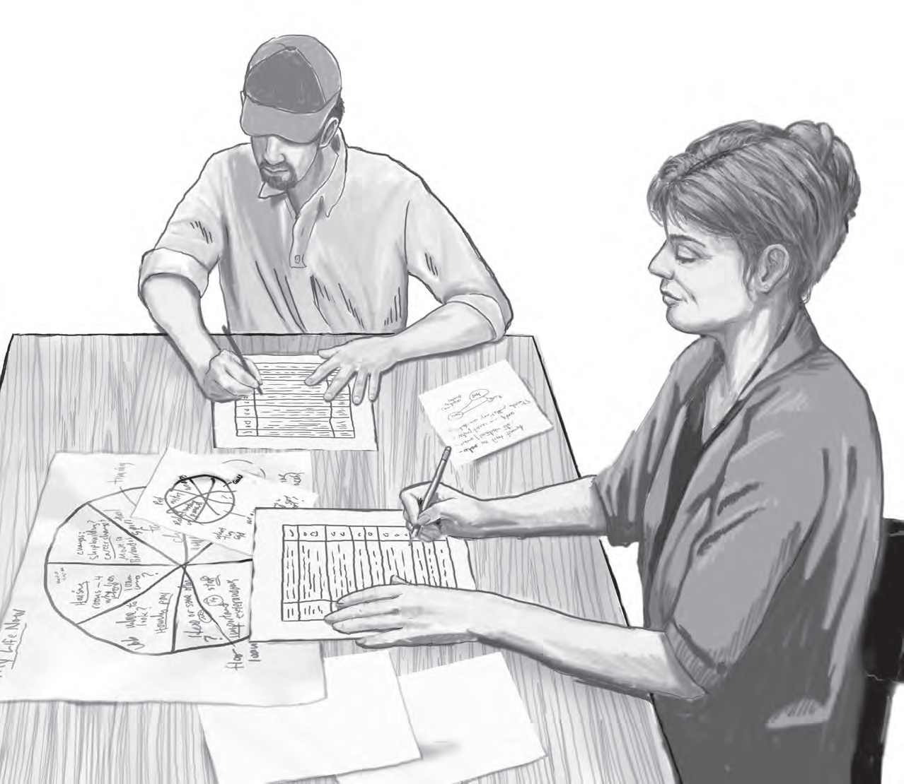
MÓDULO 7: Autoevaluación derecursos
Página 139

Slide 63
Actividad: autoevaluación de recursos
https://fs27.formsite.com/a34qO0/ilqkpvov1z/index.html
Link to Demographics:
https://fs27.formsite.com/a34qO0/ebtpvktj6p/index.html
Link to ROI questions:
https://fs27.formsite.com/a34qO0/kbef7whltp/index.html
Página 142

Slide 64
Autoevaluación de recursos
Página 142

Slide 65
Autoevaluación de recursos
Página 143

Slide 66
Autoevaluación de recursos
Página 144

Slide 67
Autoevaluación de recursos
Página 145

Slide 68
Autoevaluación de recursos
Página 146

Slide 69
Autoevaluación de recursos
Página 147

Slide 70
Autoevaluación de recursos
Página 148

Slide 71
Autoevaluación de recursos
Página 149

Slide 72
Autoevaluación de recursos
Página 150

Slide 73
Autoevaluación de recursos
Página 151

Slide 74
Autoevaluación de recursos
Page 152

Slide 75
Autoevaluación de recursos
Página 153

Slide 76
Autoevaluación de recursos
Página 154

Slide 77
Autoevaluación de recursos
Página 155

Slide 78
Autoevaluación de recursos
Página 156

Slide 79
Autoevaluación de recursos
Página 157

Slide 80
Autoevaluación de recursos
Página 158

Slide 81
Autoevaluación de recursos
Página 159

Slide 82
Autoevaluación de recursos
Página 160

Slide 83
Autoevaluación de recursos
Página 161

Slide 84
Autoevaluación de recursos
Página 162

Slide 85
Autoevaluación de recursos
Página 163

Slide 86
Modelo mental de Recursos
Página 164

Slide 87
MÓDULO 8: Evaluación de la comunidad
Página 167

Slide 88
Actividad: evaluación de la comunidad
https://fs27.formsite.com/a34qO0/6jdzknorhc/index.html
Página 170

Slide 89
Evaluación de la comunidad
Página 170

Slide 90
Evaluación de la comunidad
Página 171

Slide 91
Evaluación de la comunidad
Página 172

Slide 92
Evaluación de la comunidad
Página 173

Slide 93
Evaluación de la comunidad
Página 174

Slide 94
Evaluación de la comunidad
Página 175

Slide 95
Evaluación de la comunidad
Página 176

Slide 96
Evaluación de la comunidad
Página 177

Slide 97
Evaluación de la comunidad
Página 178

Slide 98
Modelo mental de Evaluación de la comunidad
Página 179

Slide 99
Mapa de recursos de la comunidad
Página 181

Slide 100
Relaciones uno a uno
Página 182

Slide 101
Mapa de la comunidad de muestra
Página 184

Slide 102
MÓDULO 9: Desarrollo de recursos
Página 187

Slide 103
Análisis de la diferencia entre los recursos parairla pasando y aquellos para salir adelante
Página 190

Slide 104
Ejemplo: diagrama del tres en línea
Página 193

Slide 105
Video: Tic-Tac-Toe Activity
https://spaces.hightail.com/receive/JAjfdjCZ47
Página 193

Slide 106
Ejemplo: hoja de trabajo para el desarrollo de recursos emocionales
Página 194

Slide 107
Ejemplo: hoja de trabajo para el desarrollo de recursos emocionales (continuó)
Página 195

Slide 108
MÓDULO 10: Planes personales y de la comunidad
Página 199

Slide 109
Decide en qué trabajar
Página 202

Slide 110
Define por qué quieres trabajar en estos recursos
Página 202

Slide 111
Ejemplo: procedimiento paso a paso
Página 204

Slide 112
Ejemplo: adónde ir para obtener ayuda
Página 205

Slide 113
Ejemplo: plan para la primera semana
Página 205

Slide 114
Ejemplo: cerrar “puertas traseras”
Página 206

Slide 115
Ejemplo: modelo mental de Apoyo para el cambio
Página 208

Slide 116
For Facilitators Only
Model Fidelity Scale:
https://fs27.formsite.com/a34qO0/ouhzfn4knd/index.html

